Slide 1
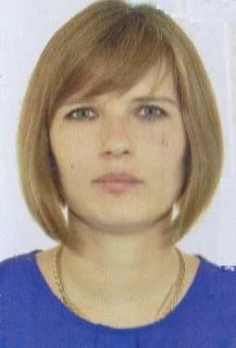
Министерство образования РМ
ПОРТФОЛИО
Потаповой Татьяны Васильевны,
воспитателя МДОУ «Детский сад №125 комбинированного вида»
г. о. Саранск
Дата рождения: 04.02.1986г.
Окончила: ФГБОУ МГПИ им М. Е. Евсевьева
Факультет: педагогического и художественного образования
Направление подготовки: педагогическое образование
Квалификация: бакалавр/магистр
Диплом: 101305 №0090552/101324 №5689444
Наличие квалификационной категории: первая
Стаж педагогической работы (по специальности): 8 лет
В данном учреждении: 8 лет
Общий трудовой стаж: 9 лет
Дата последней аттестации: 13.03.2019
Занимаемая должность: воспитатель

Slide 2
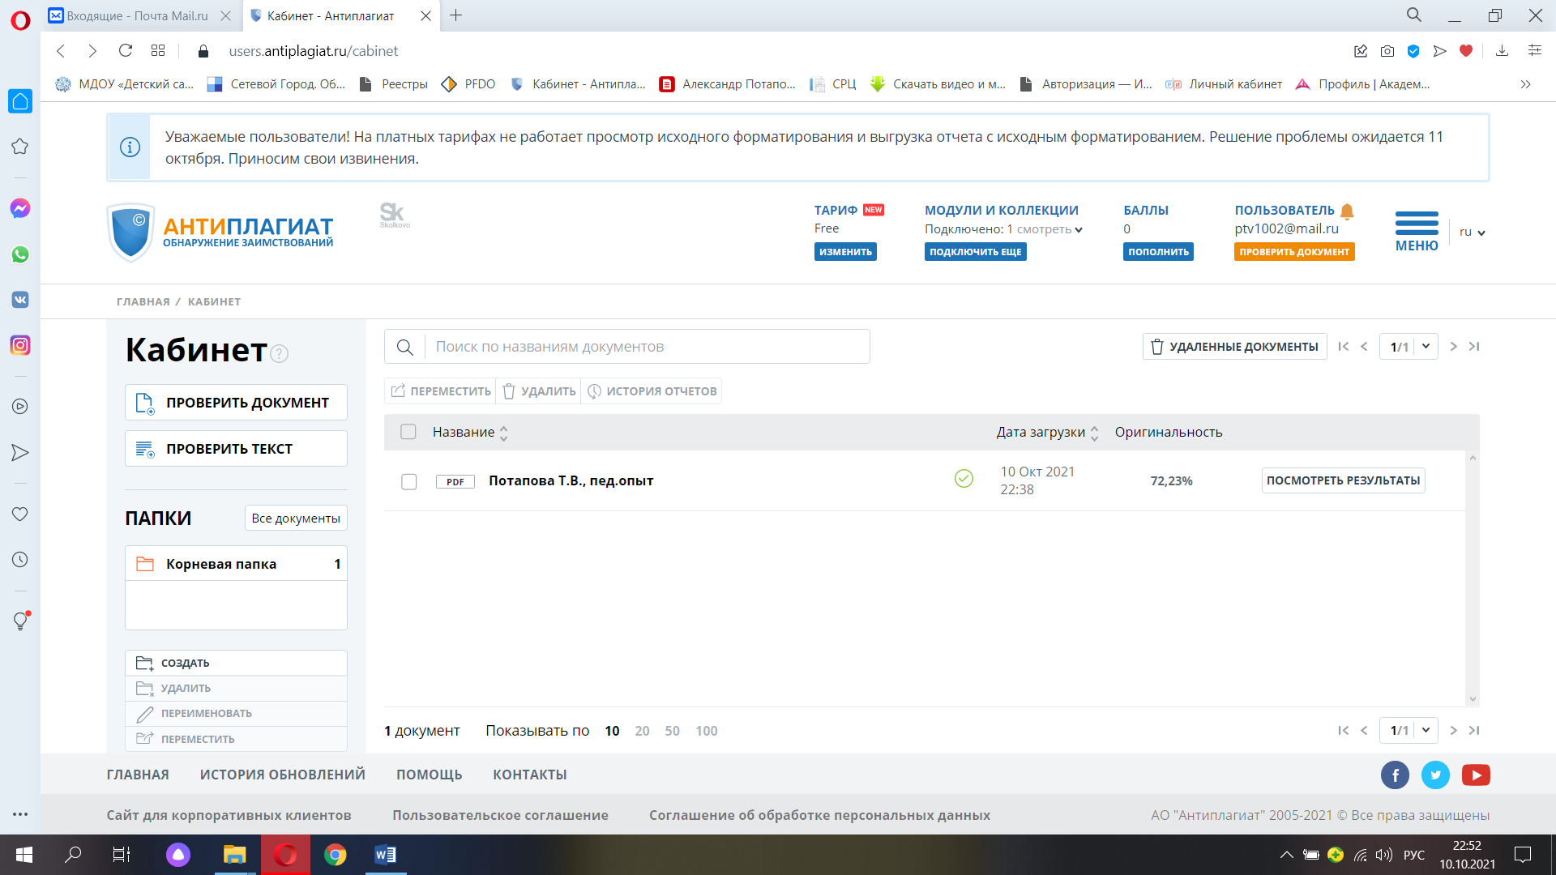
Наличие собственного инновационного опыта
Адрес сайта: https://upload2.schoolrm.ru/iblock/9cf/9cff2f73eb1c2889b87c861e677131fd/Potapova-T.V._-ped.opyt.pdf

Slide 3
1. Участие в инновационной (экспериментальной деятельности)

Slide 4
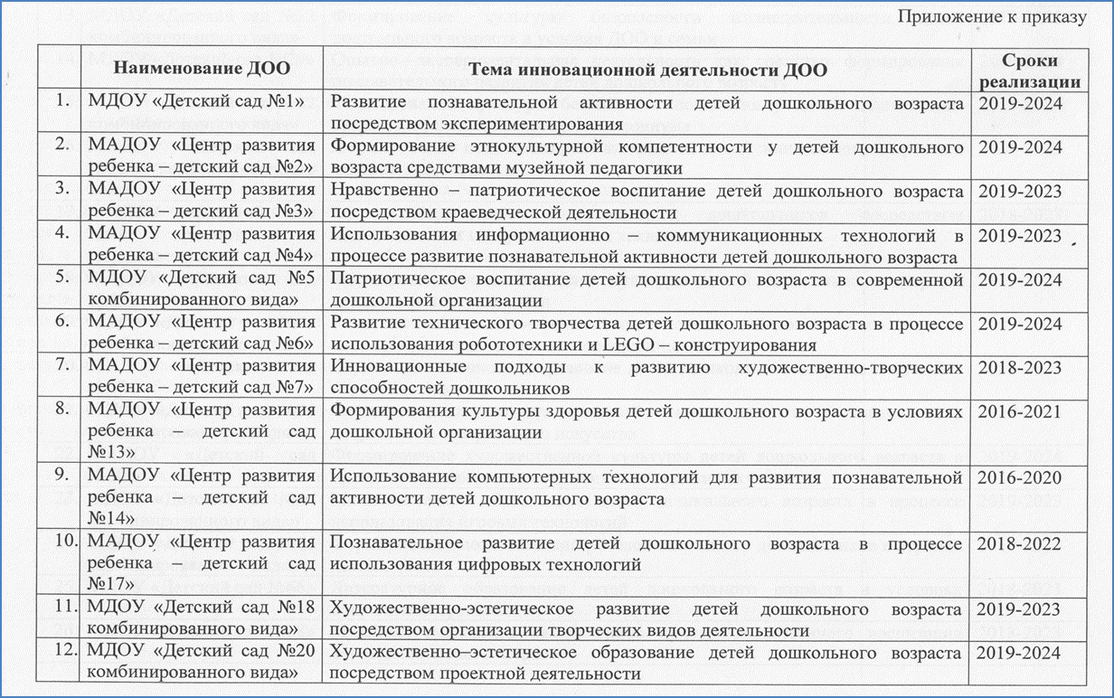

Slide 5
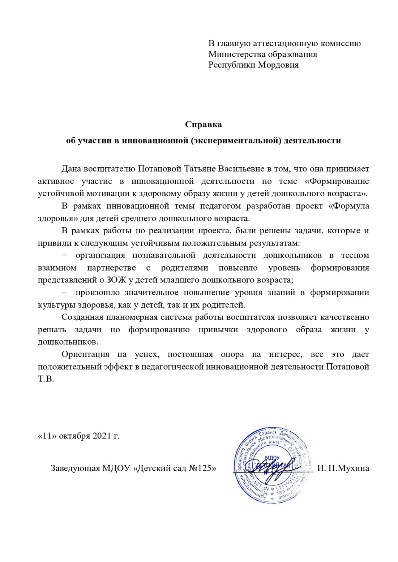

Slide 6
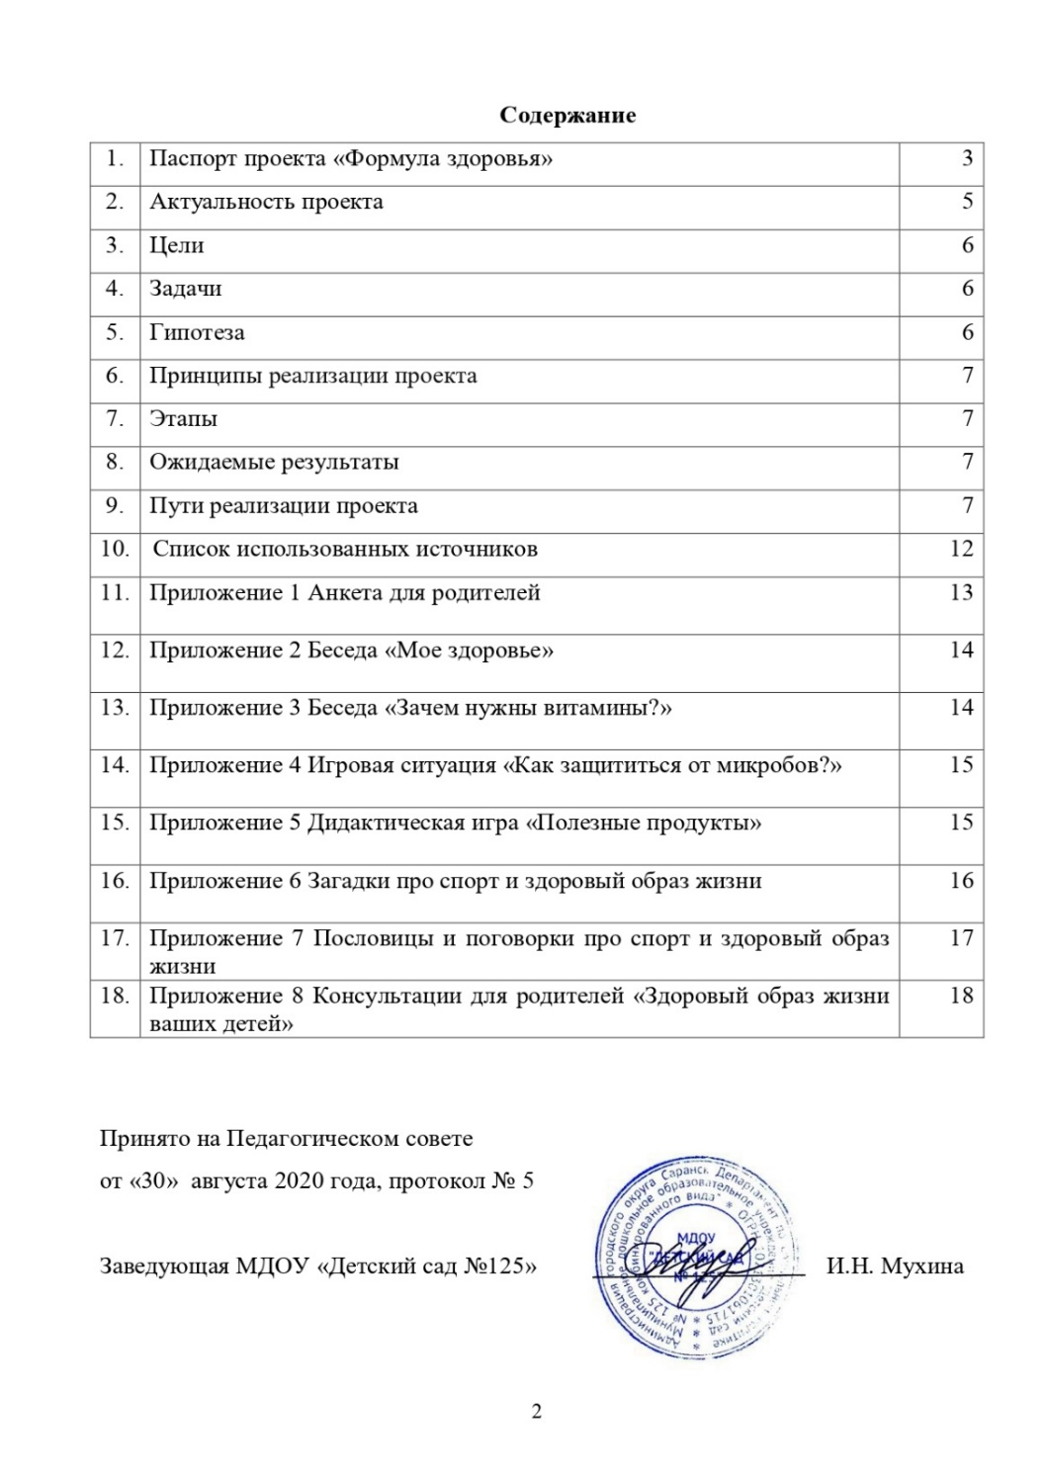

Slide 7
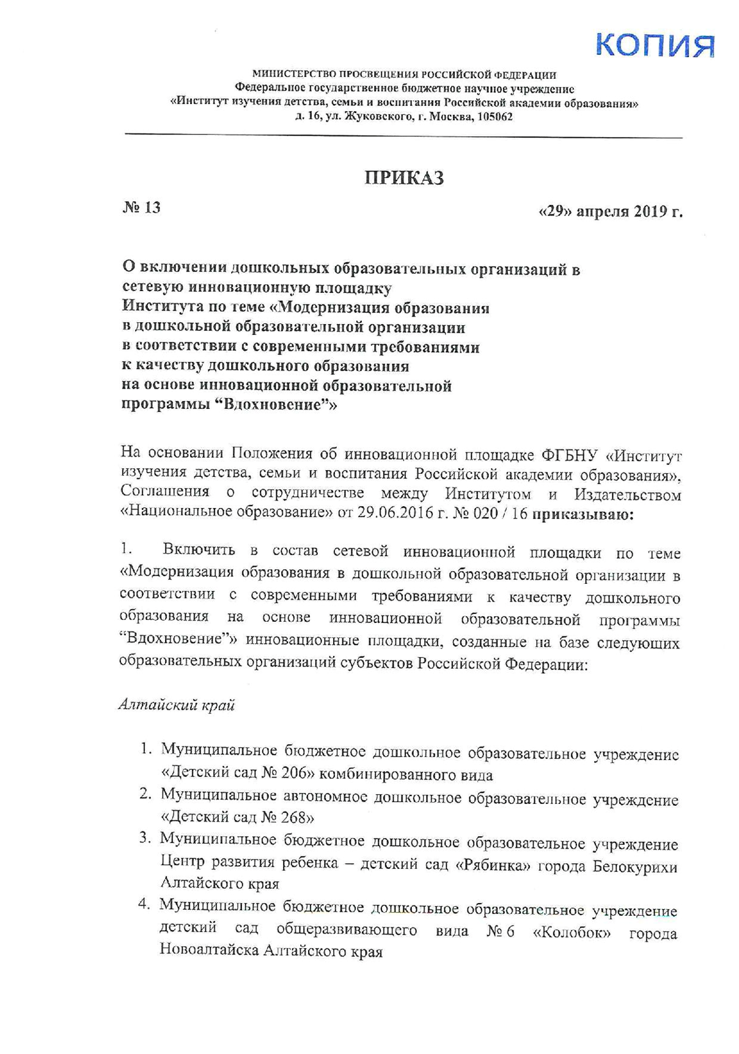
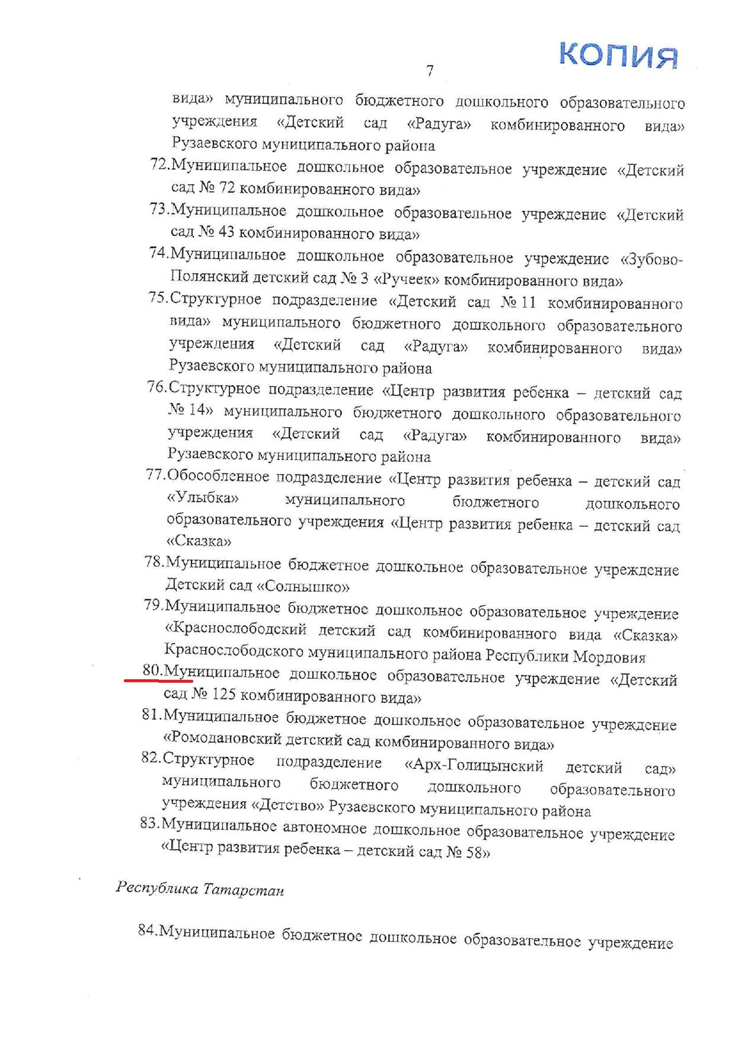

Slide 8
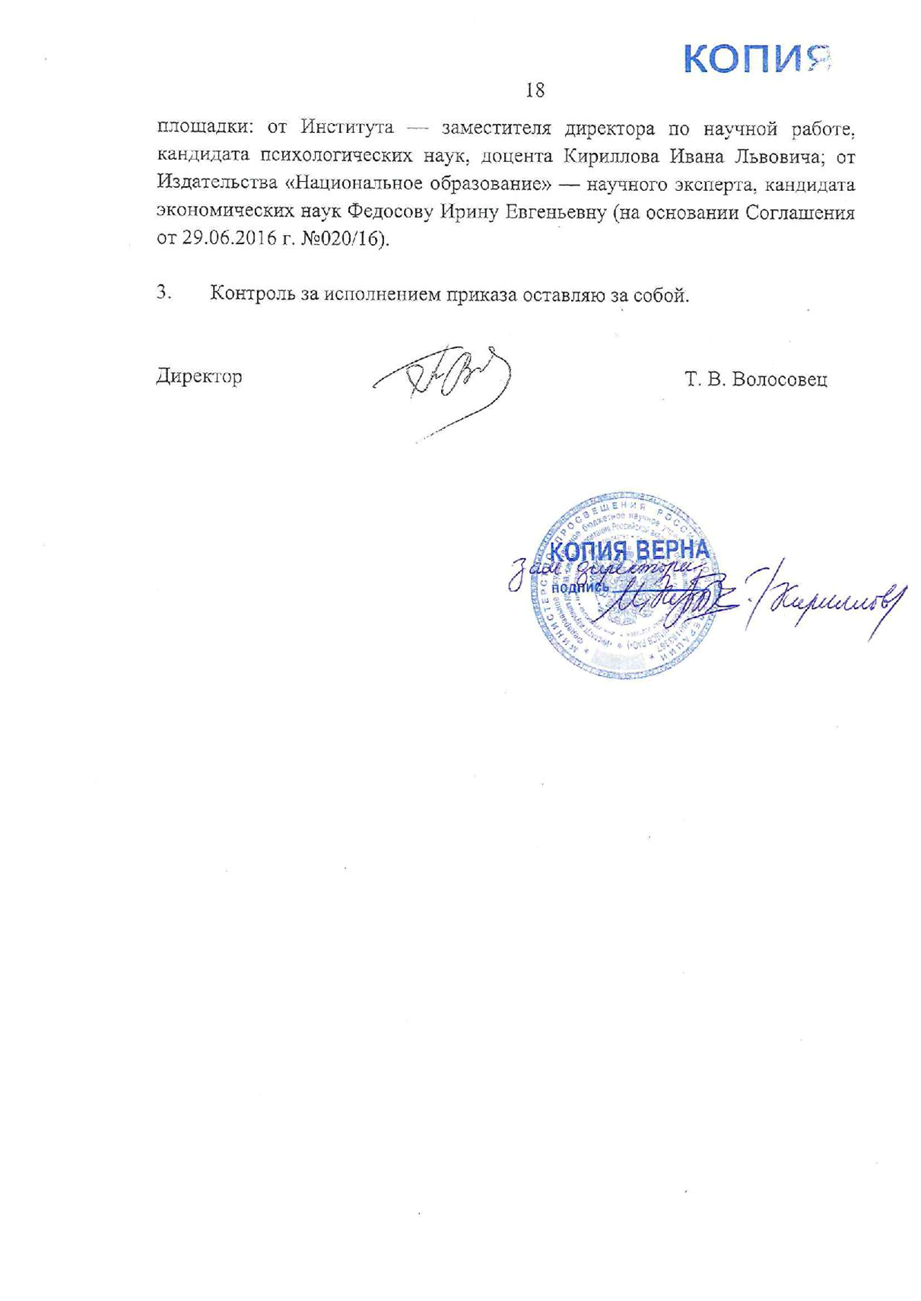
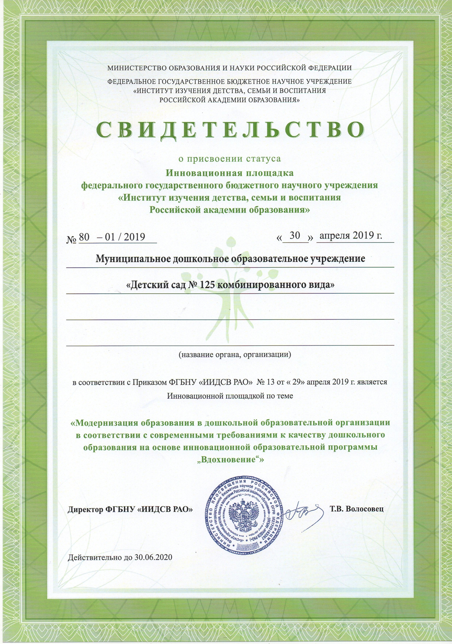

Slide 9
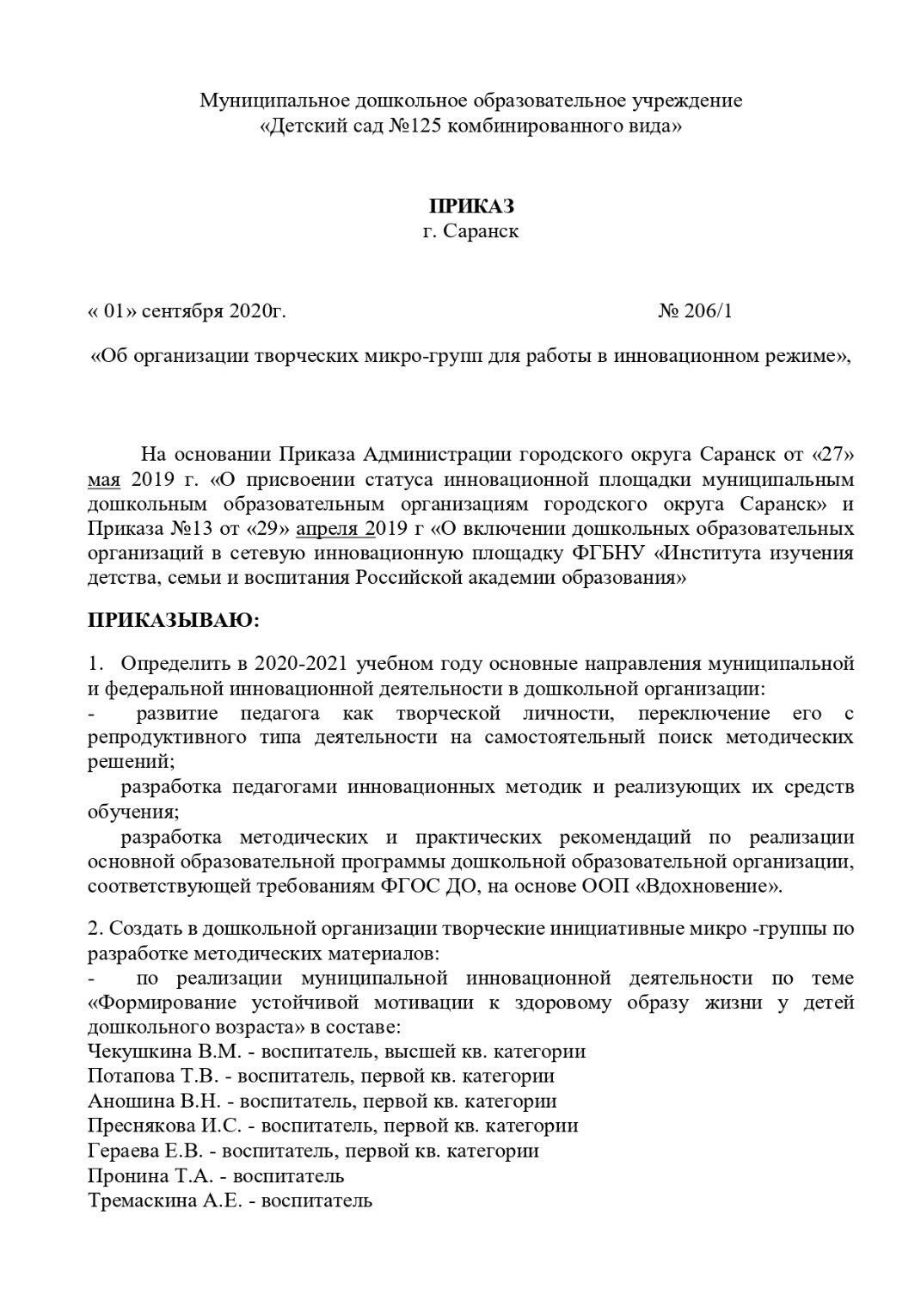
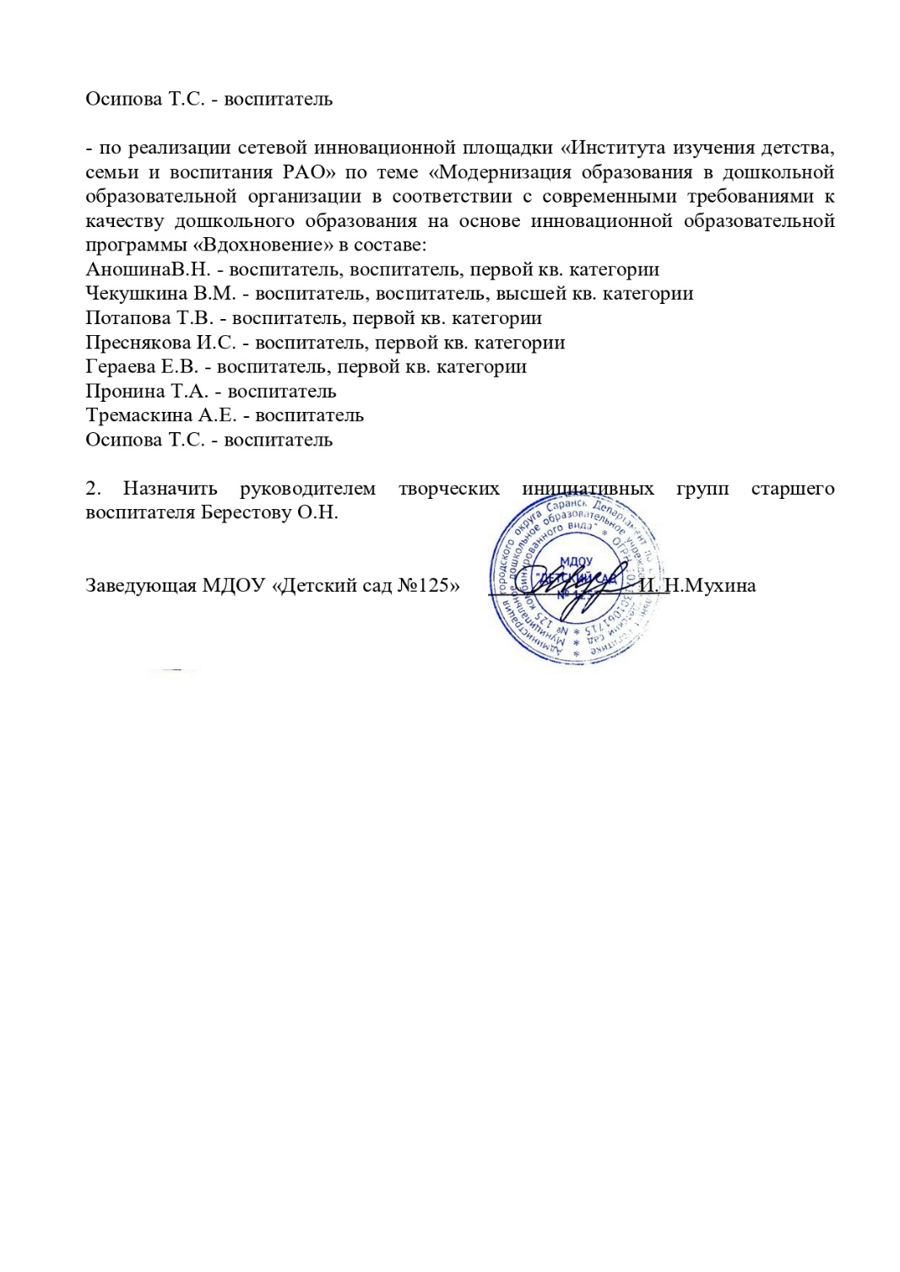

Slide 10
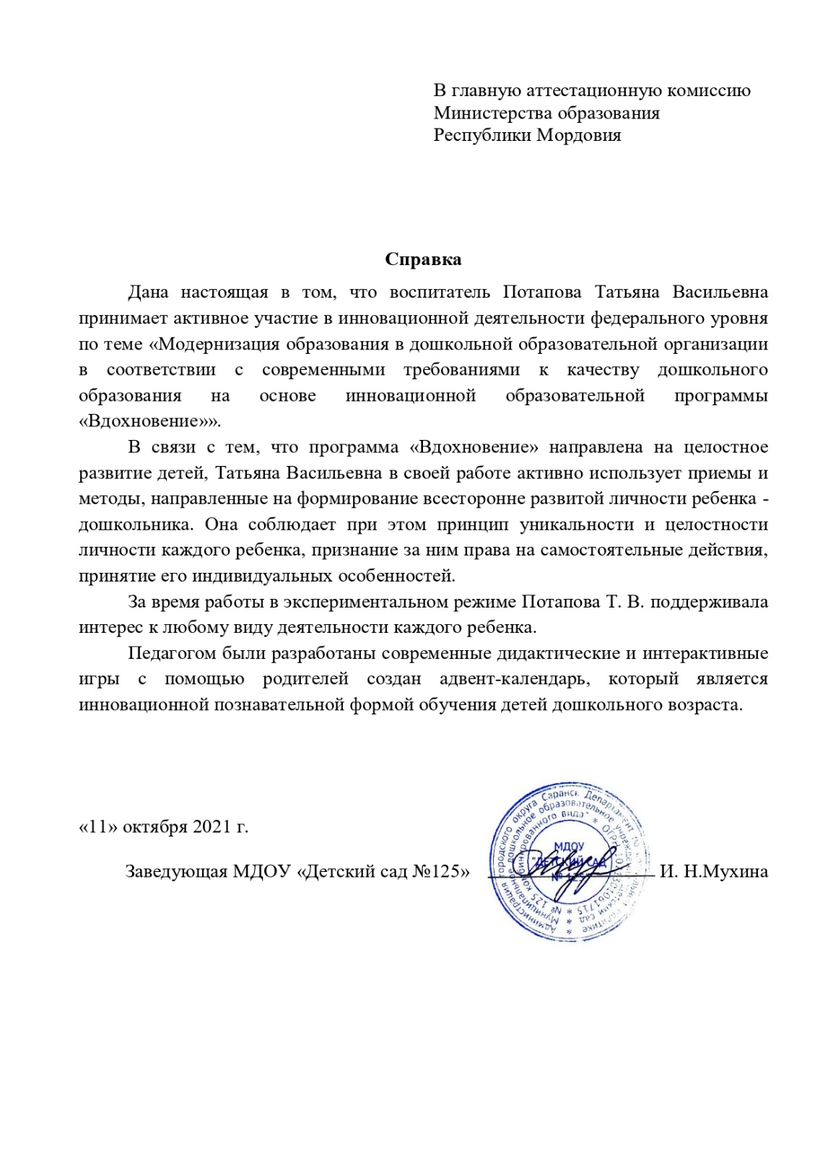

Slide 11
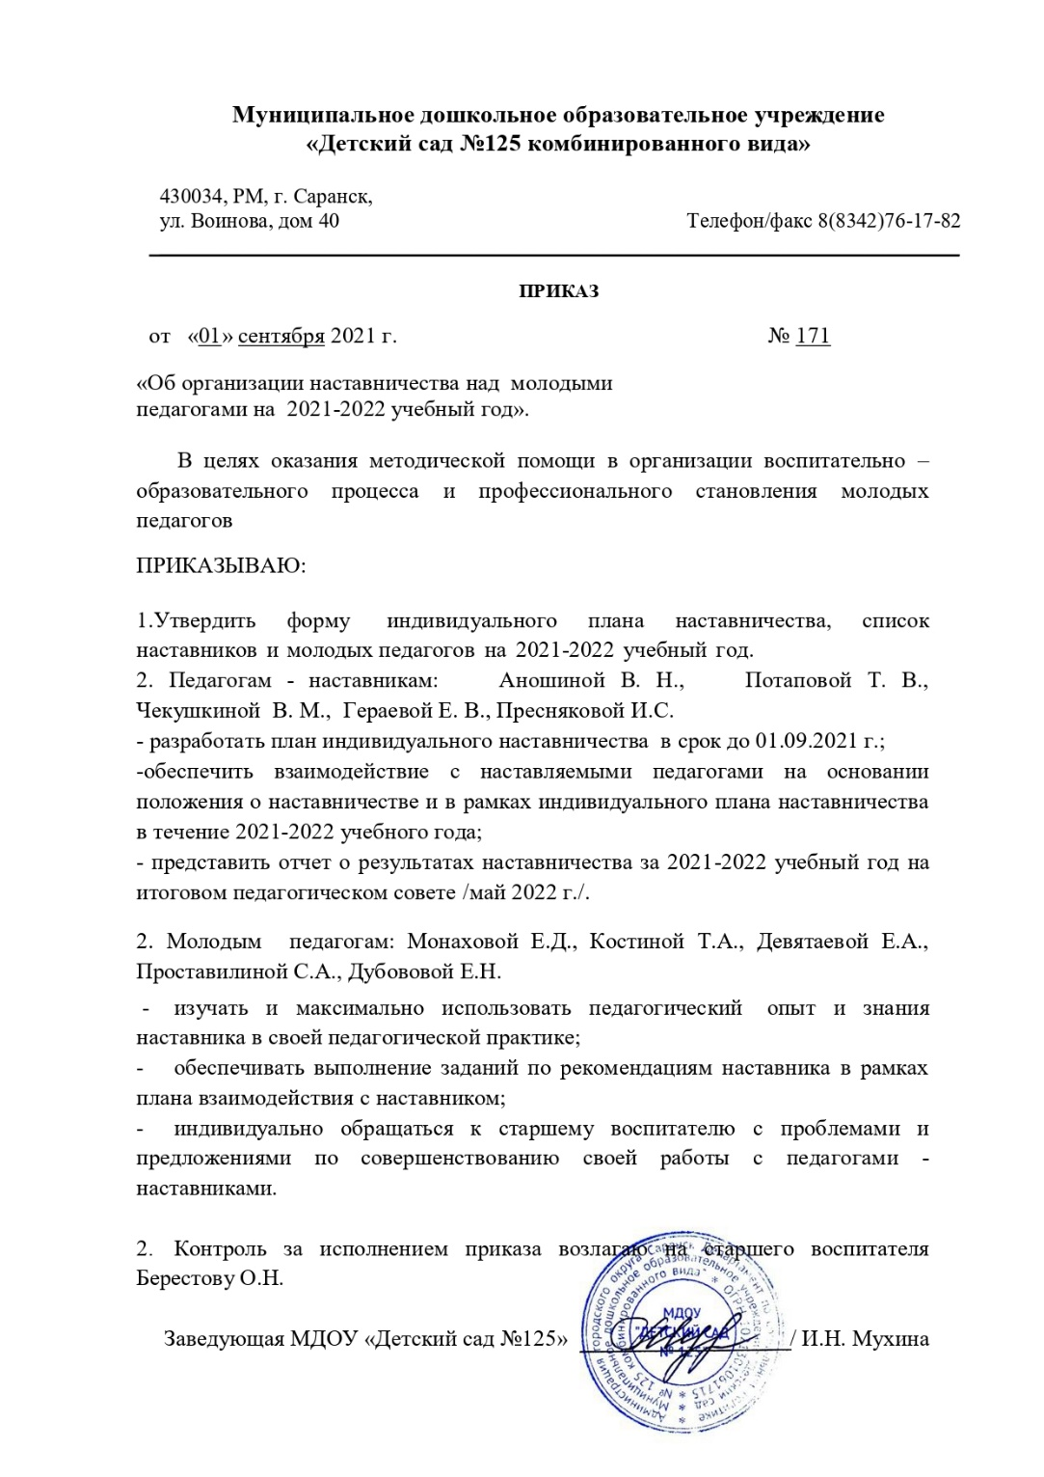
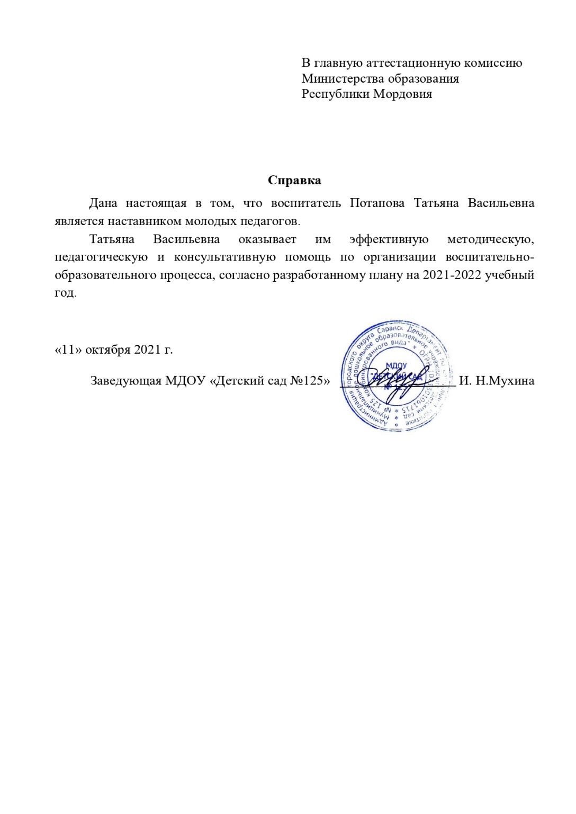
2. Наставничество

Slide 12
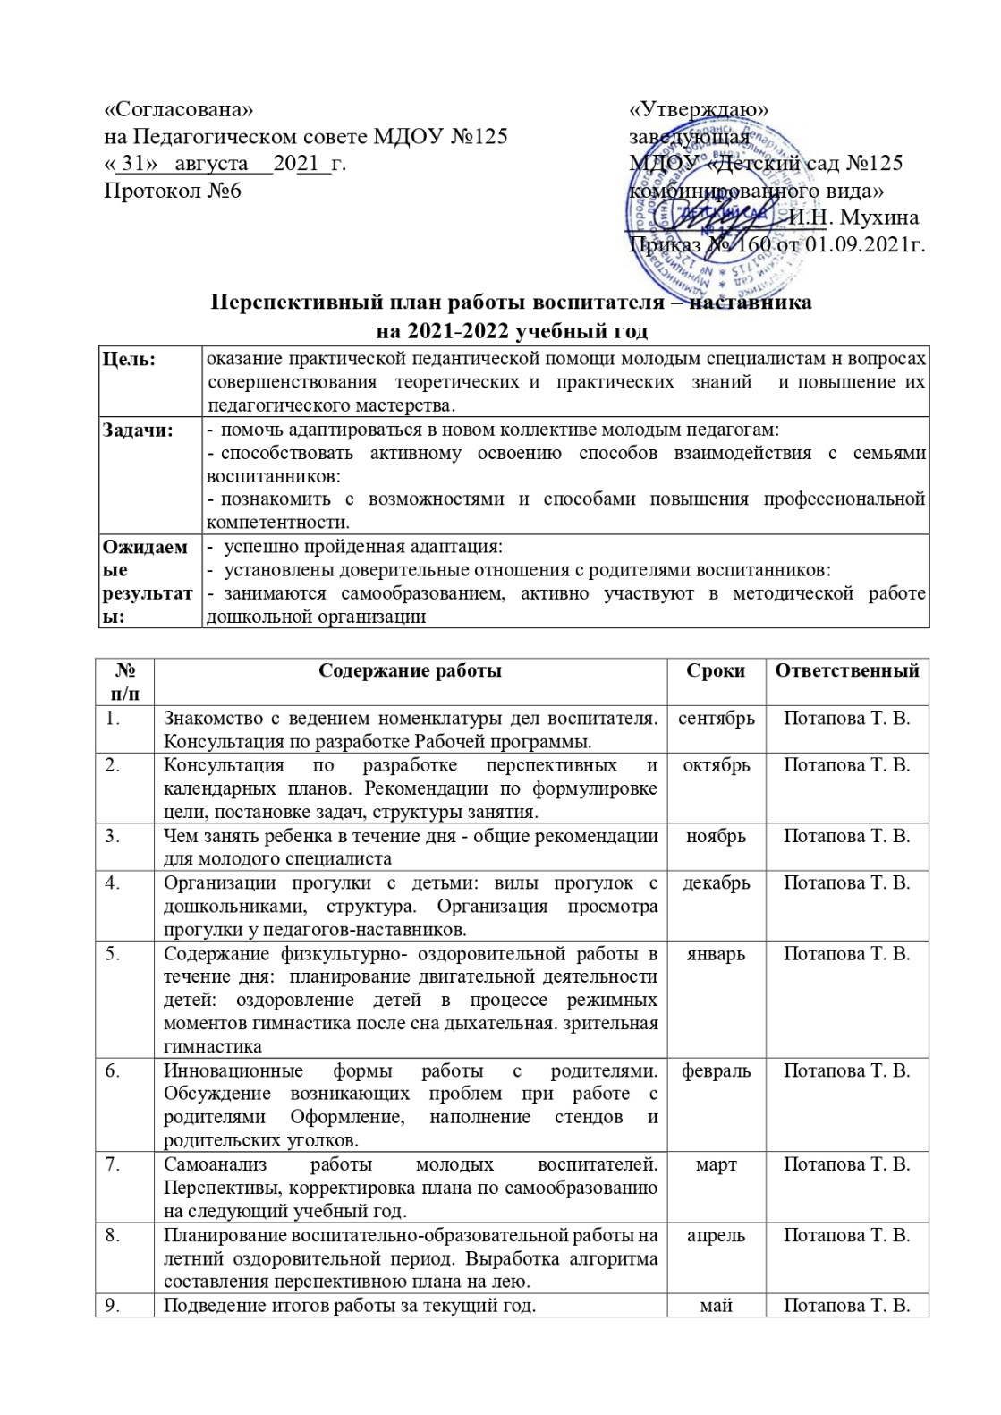

Slide 13
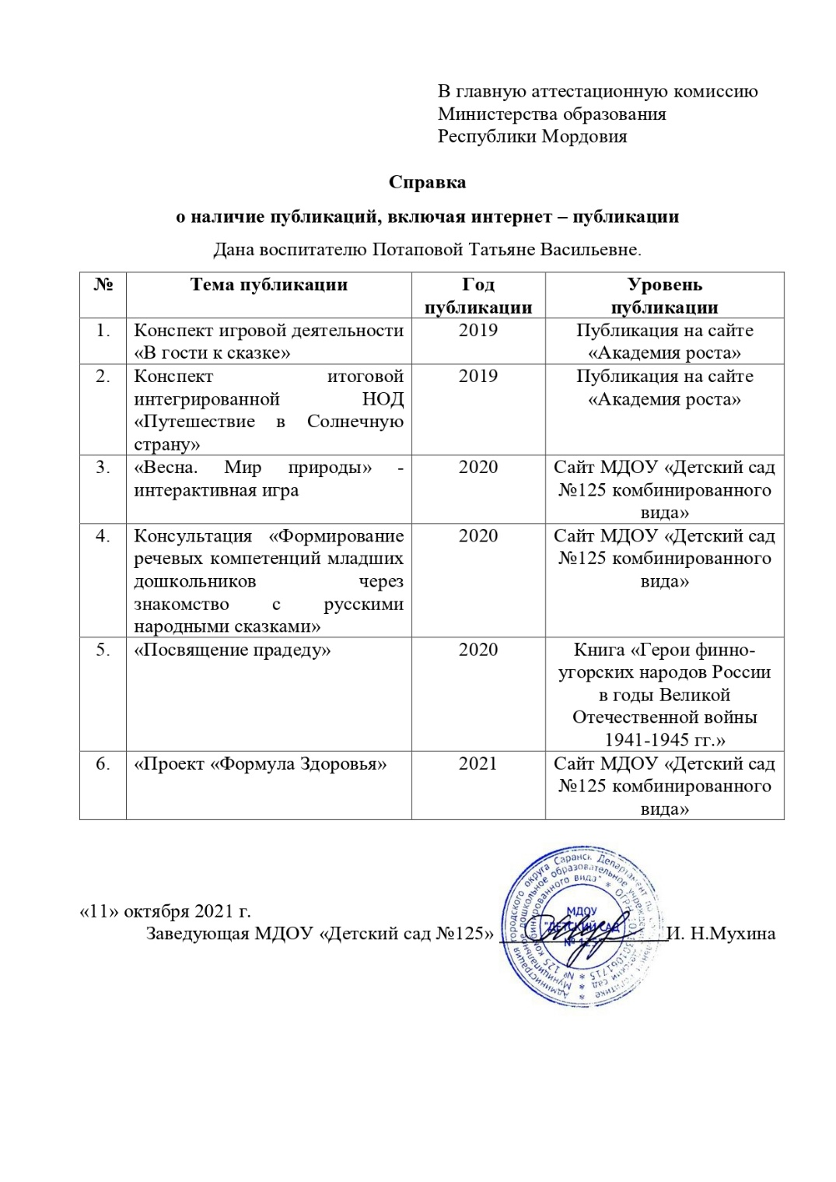
3. Наличие публикаций, включая интернет – публикации
Интернет-публикации:
Публикаций – 2
Муниципальный уровень:
Публикаций – 3
https://upload2.schoolrm.ru/iblock/19f/19f0264648459631d8e3f7749149efe4/a738dff3d6628ba7215e4ba24267460f.pptx
https://ds125sar.schoolrm.ru/edu-process/org-edu/
https://ds125sar.schoolrm.ru/edu-process/org-edu/
Всероссийский уровень:
Публикаций – 1

Slide 15
Запись трансляции презентации книги и подведения итогов конкурса можно посмотреть в You Tube на канале Ассоциации финно-угорских народов России.

Slide 16
4. Результаты участия воспитанников в конкурсах, выставках, турнирах, соревнованиях, акциях, фестивалях
Интернет-конкурс – 2
Муниципальный уровень:
Победы и призовые места – 3
Республиканский уровень:
Победы и призовые места – 1
Всероссийский уровень:
Победы и призовые места – 1

Slide 17
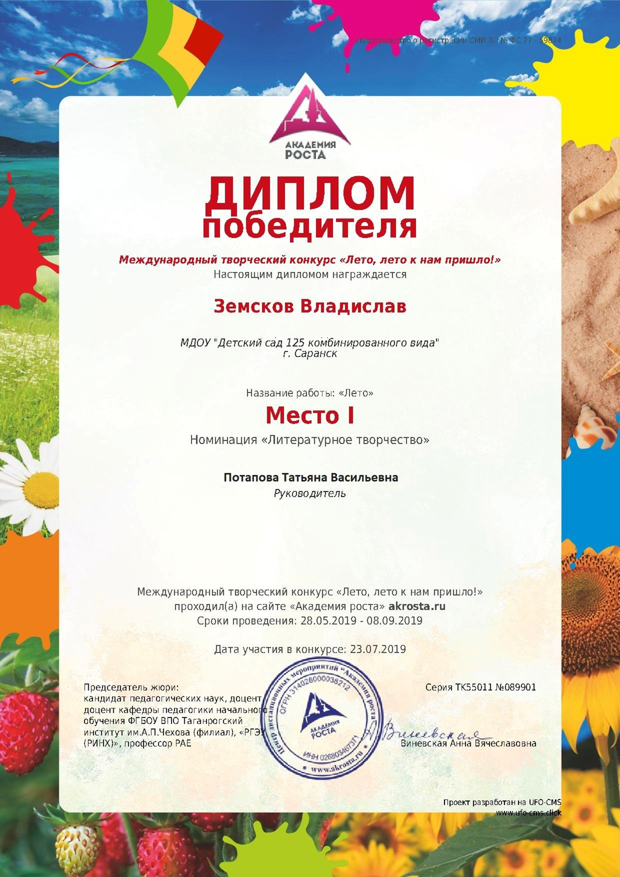

Slide 18
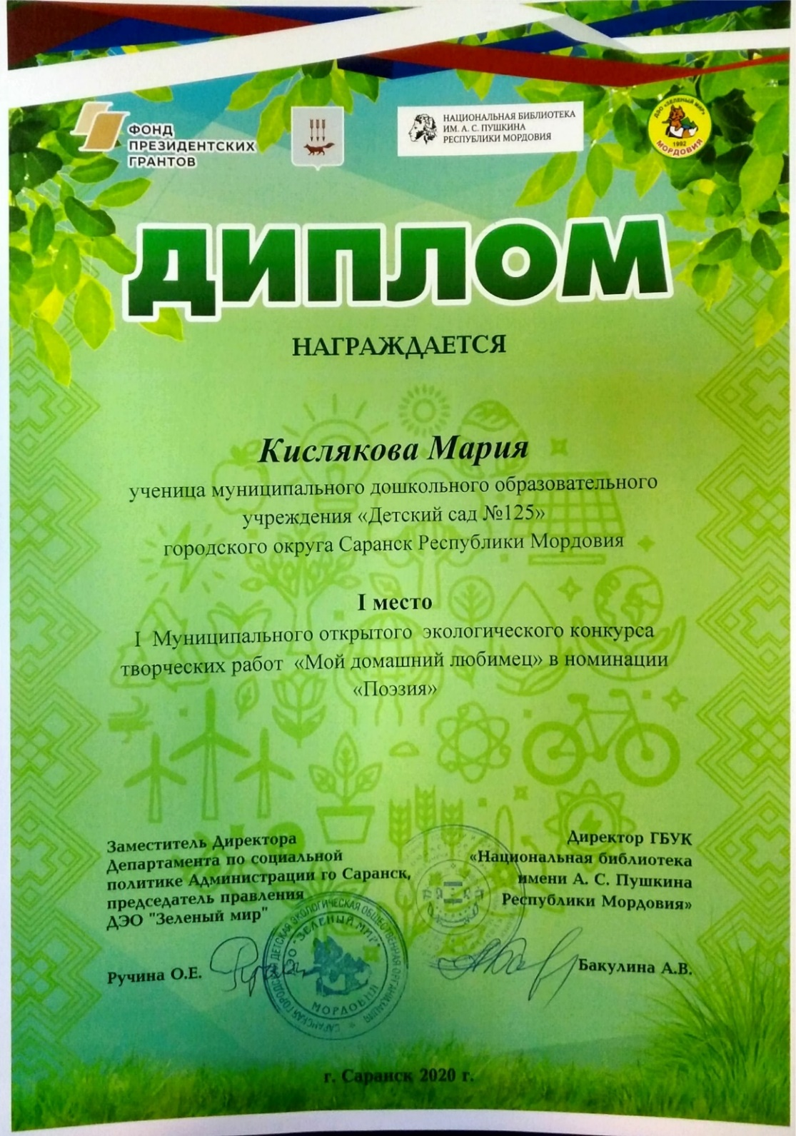

Slide 20
5. Наличие авторских программ, методических пособий

Slide 21
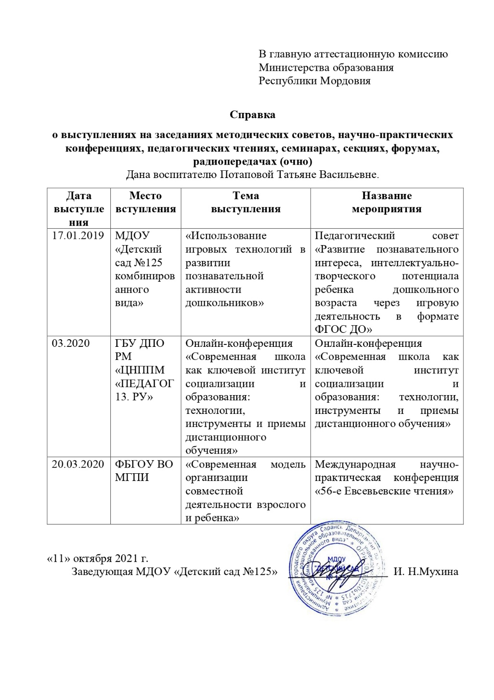
5. Выступления на научно-практических конференциях,
семинарах, секциях

Slide 22
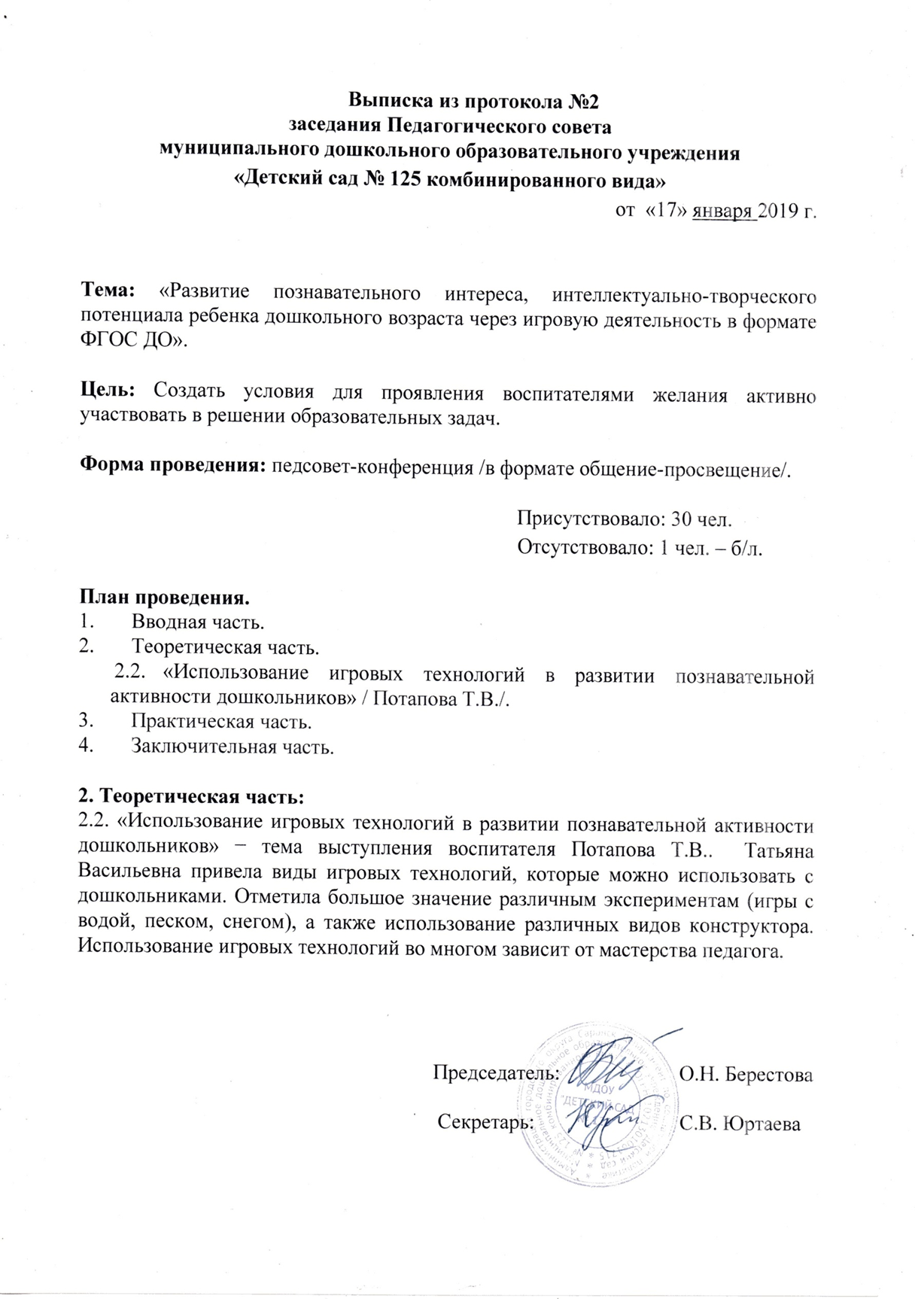

Slide 23
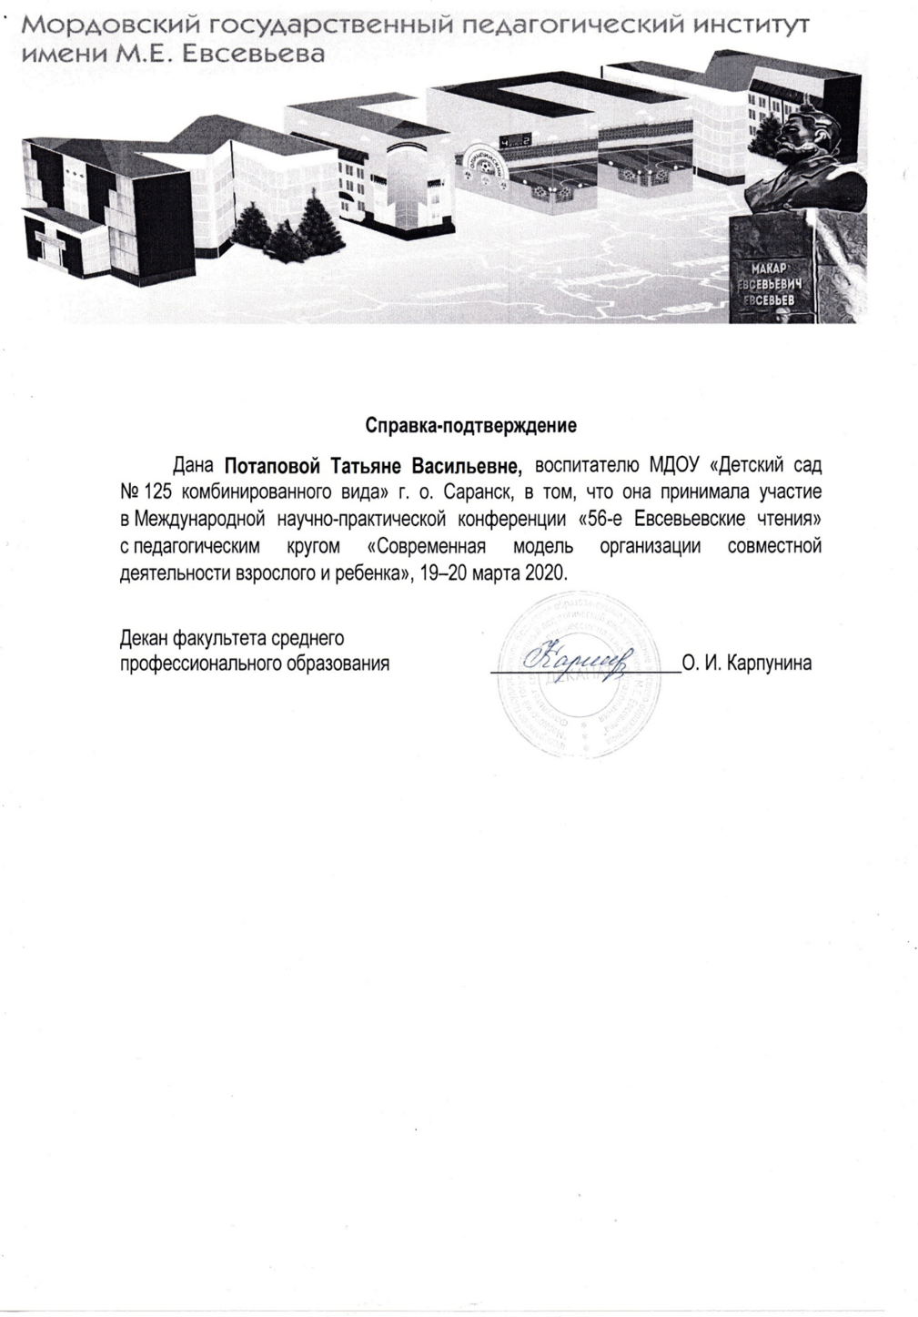

Slide 25
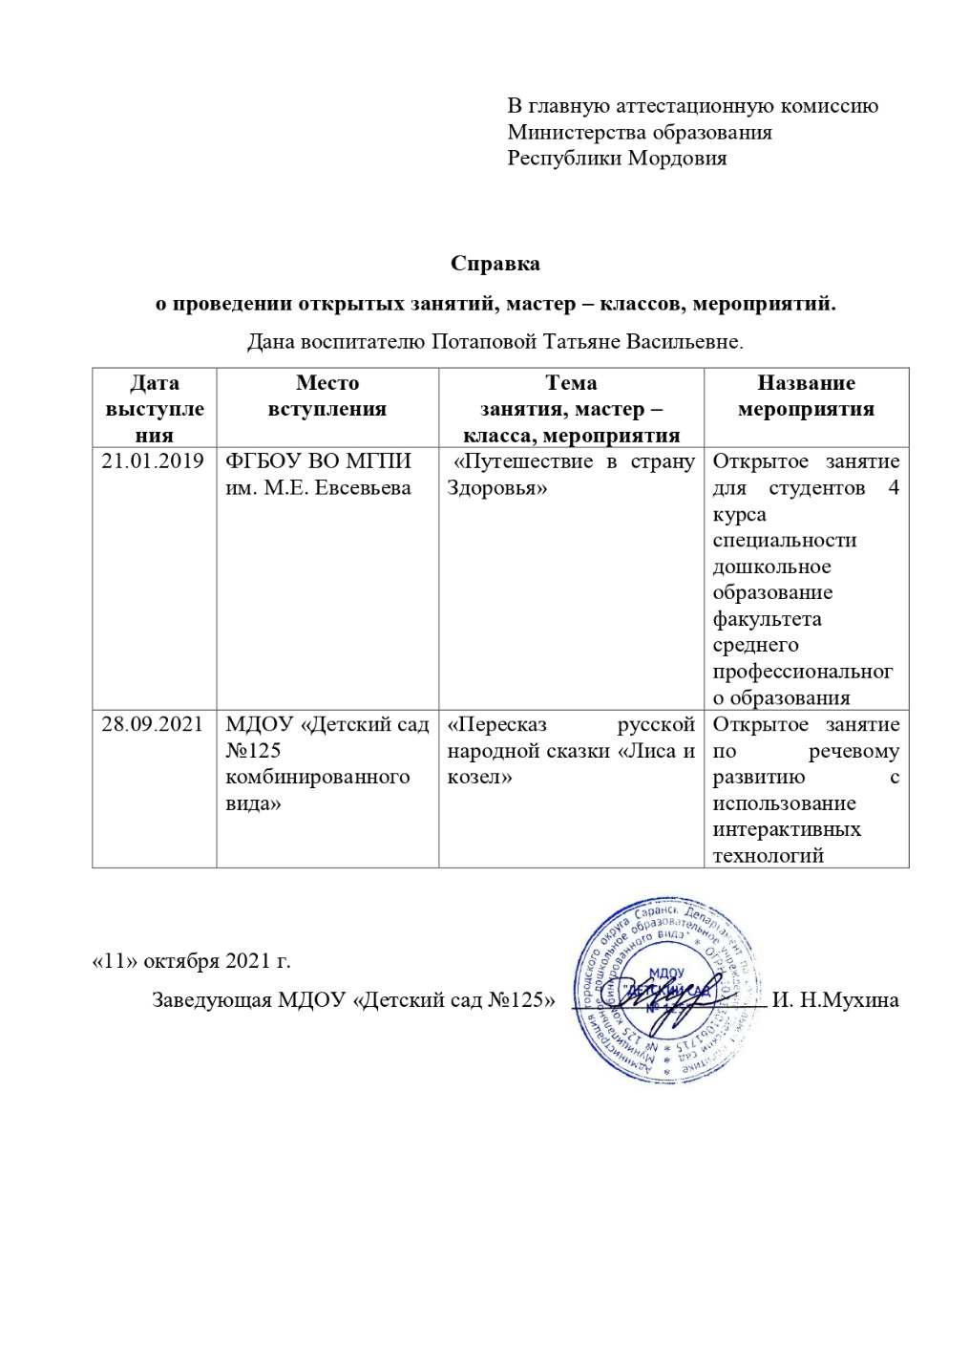
7. Проведение открытых занятий, мастер – классов, мероприятий

Slide 26
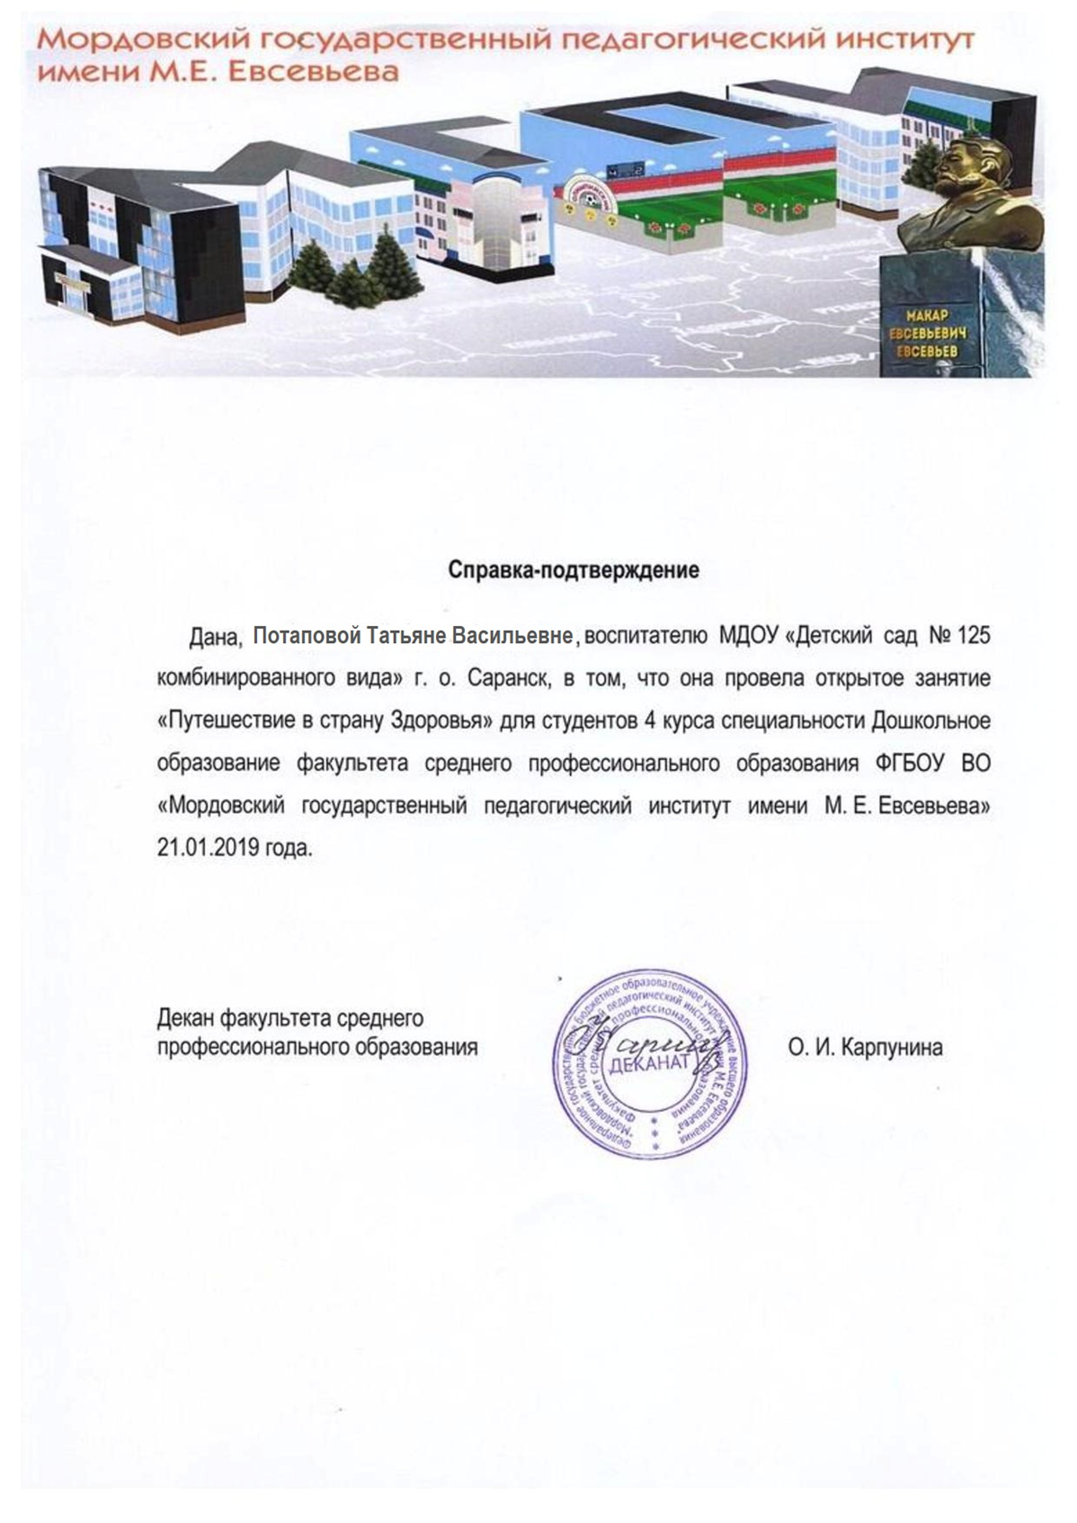
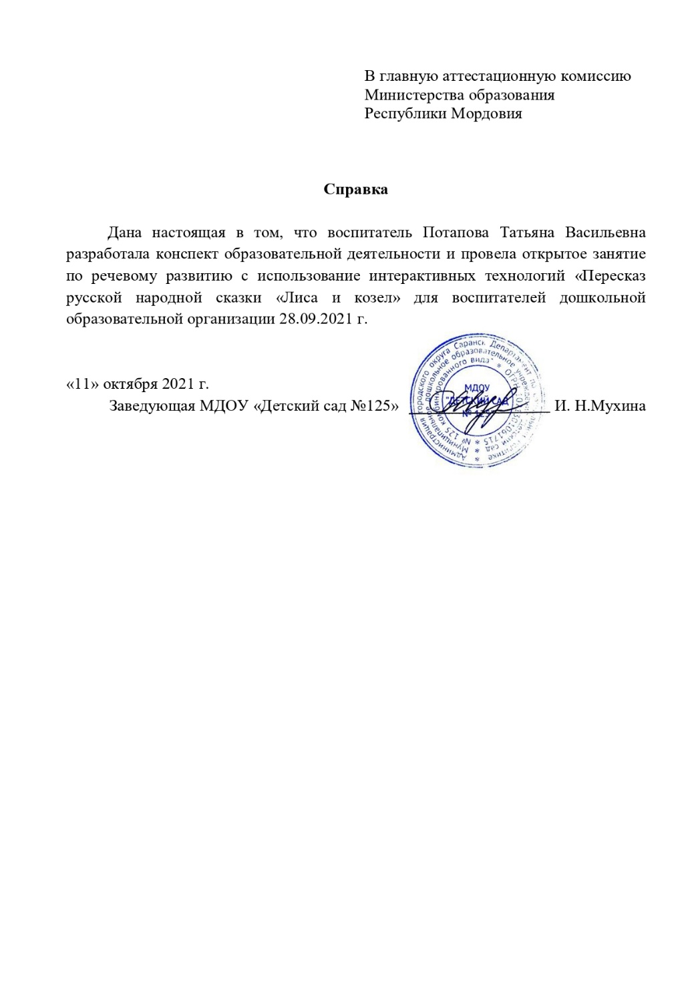

Slide 27
8. Экспертная деятельность

Slide 28
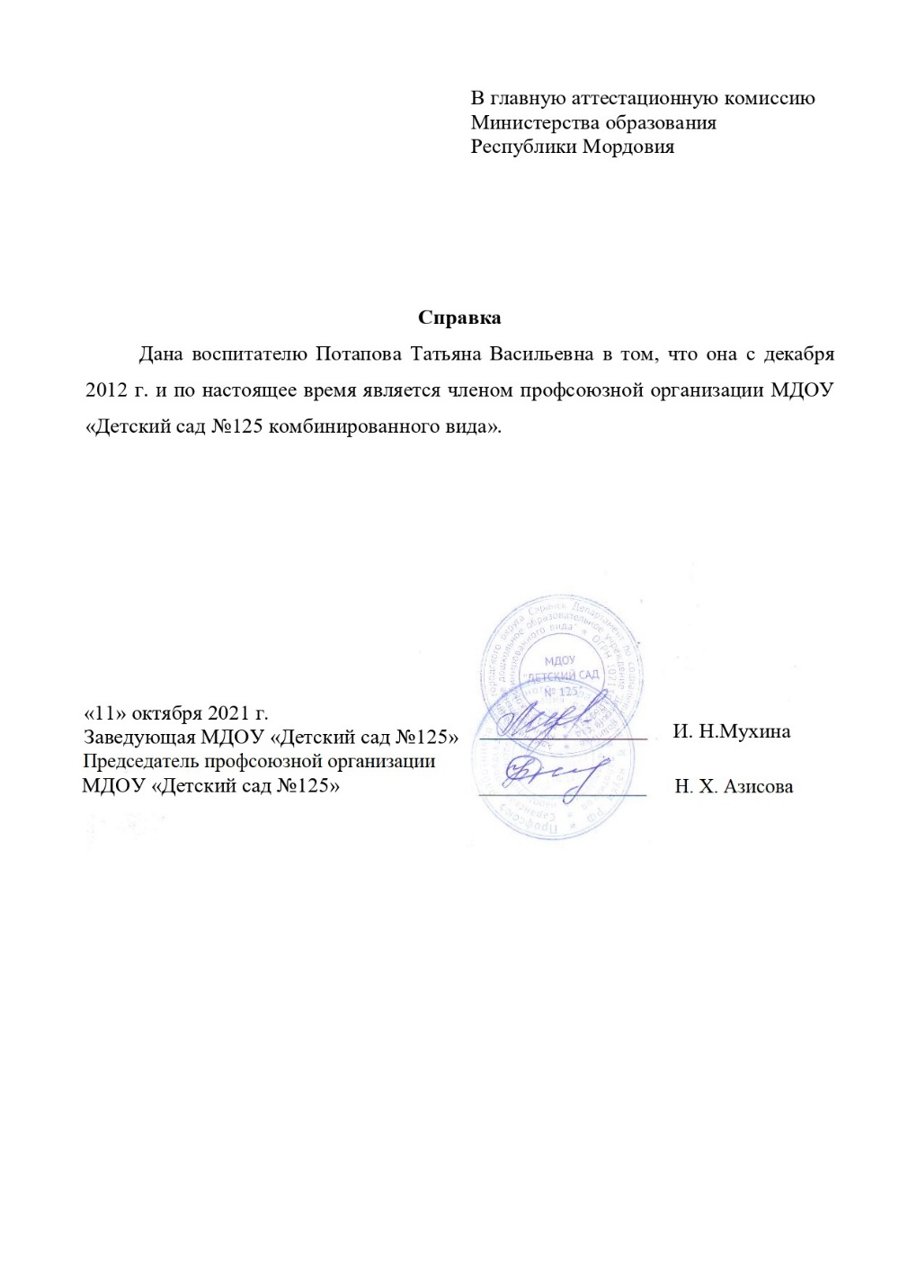
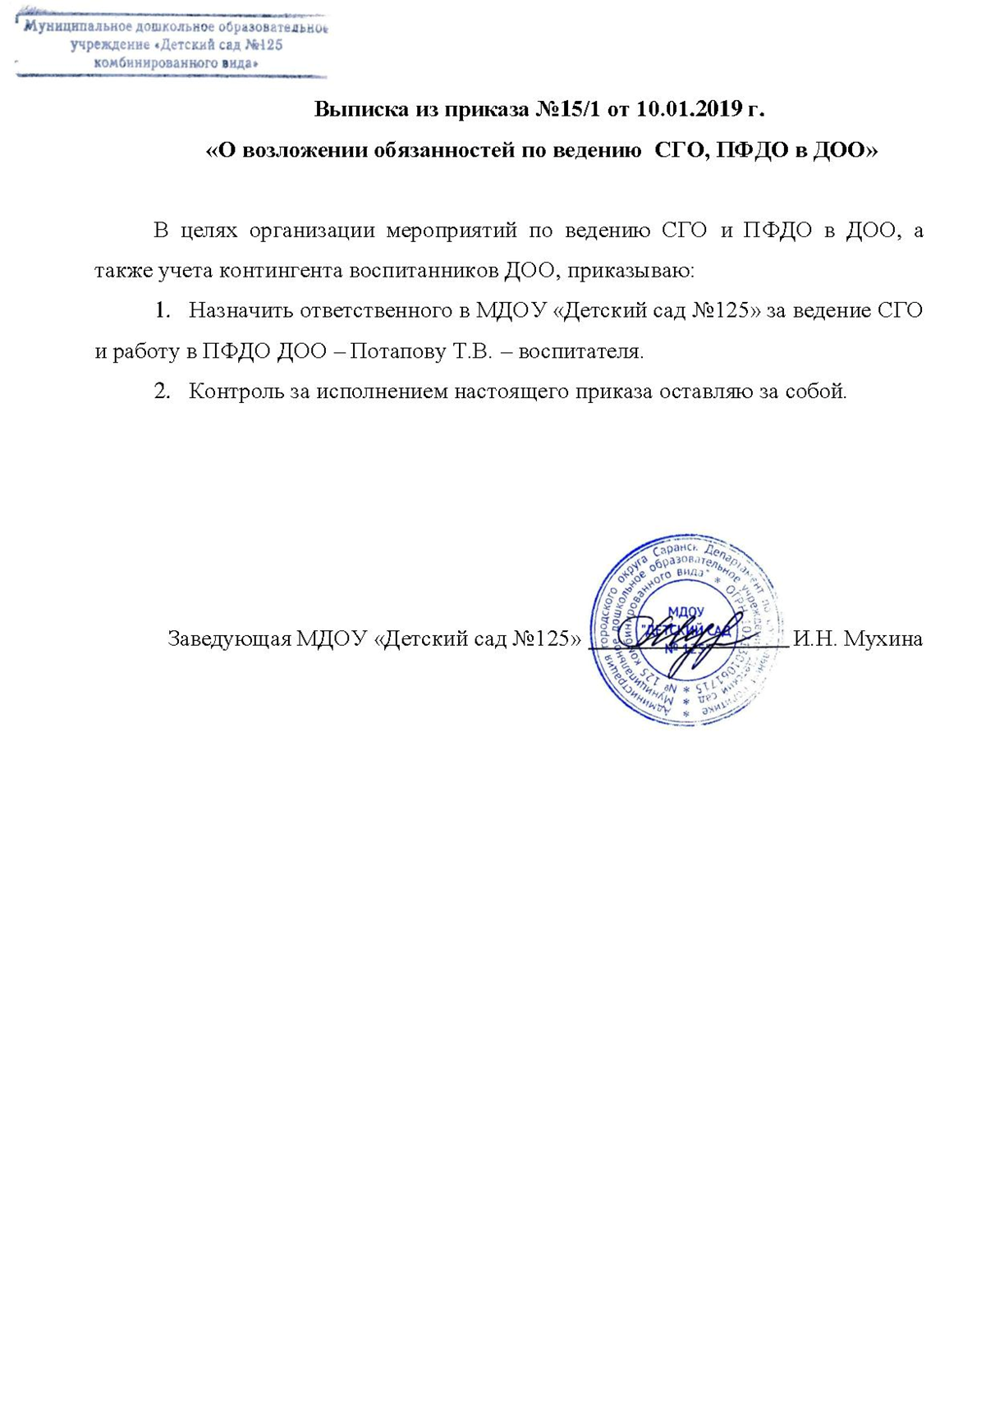
9. Общественная активность педагога: участие в экспертных комиссиях, в жюри конкурсов, депутатская деятельность и т.д.

Slide 29
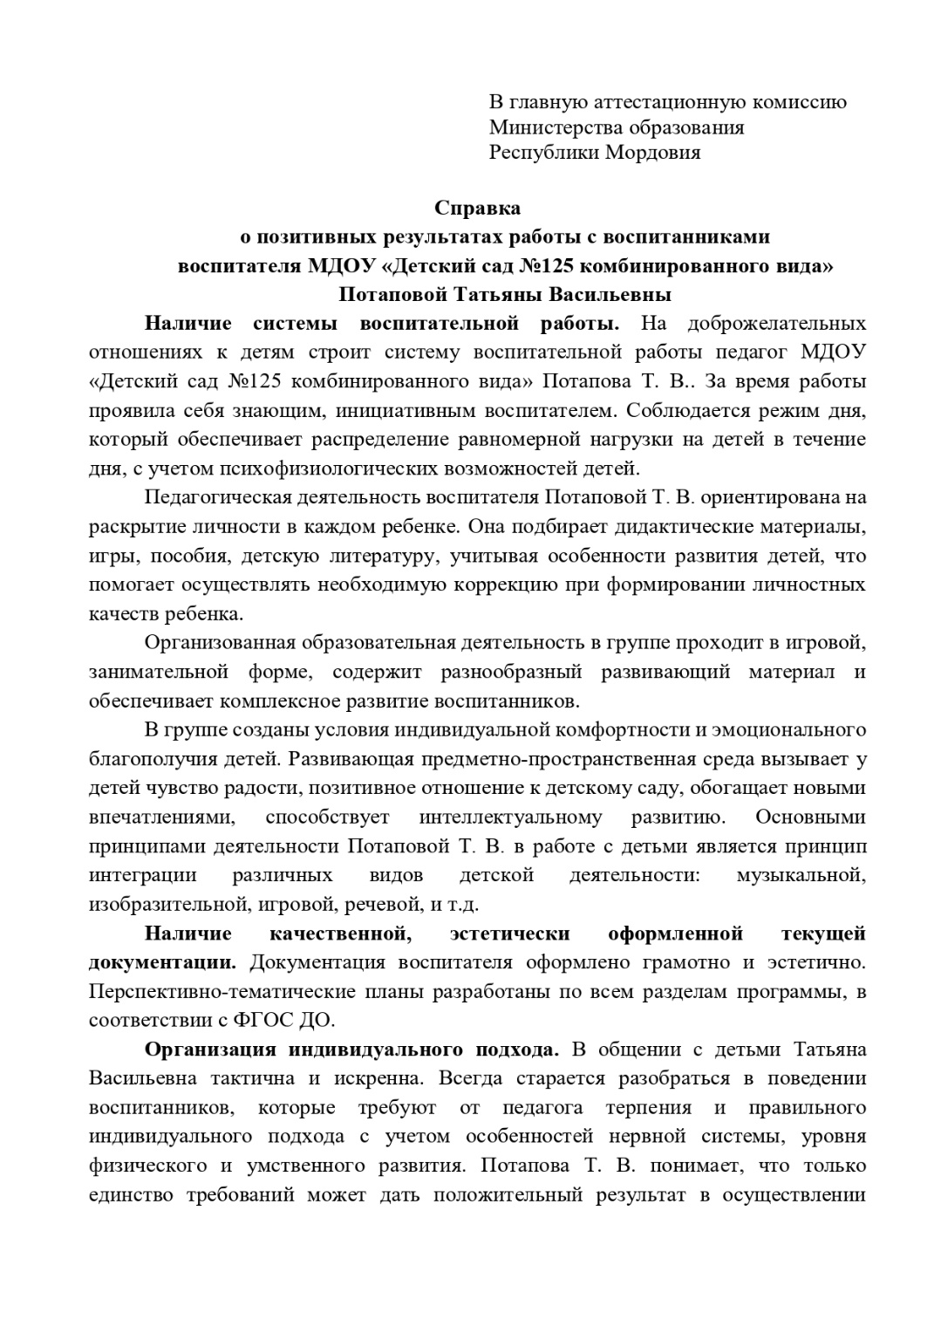
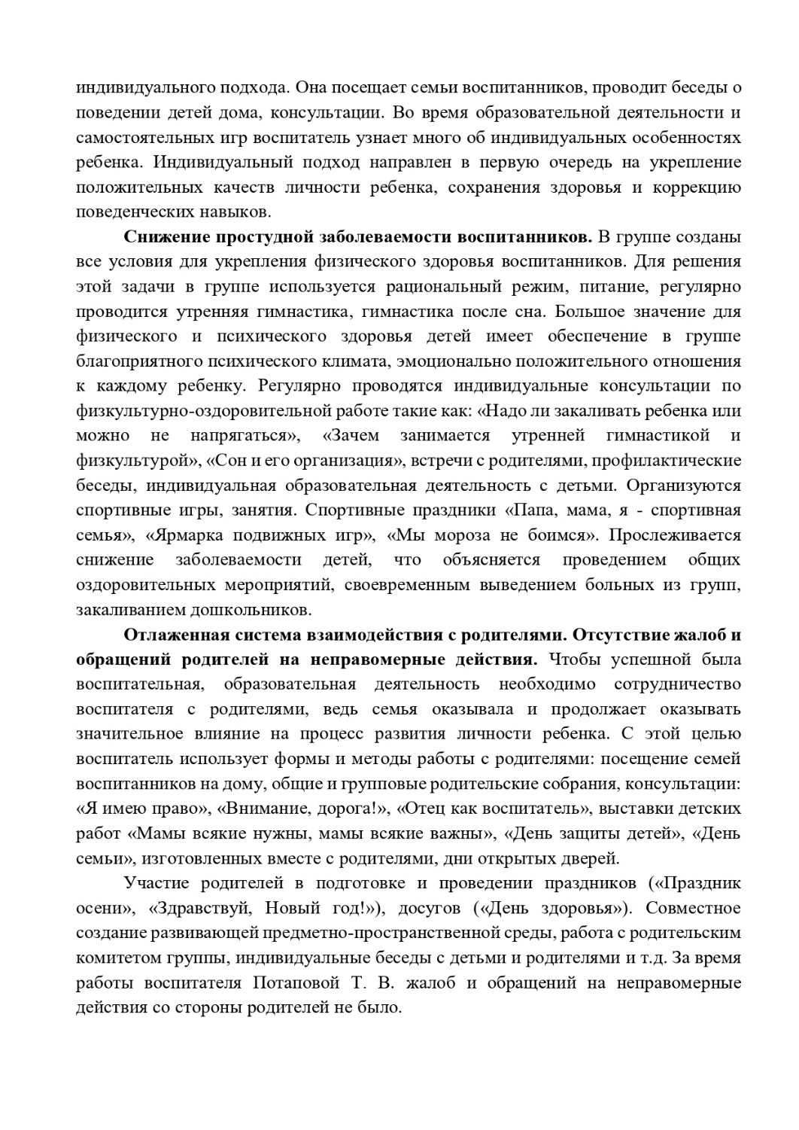
10. Позитивные результаты работы с воспитанниками

Slide 30
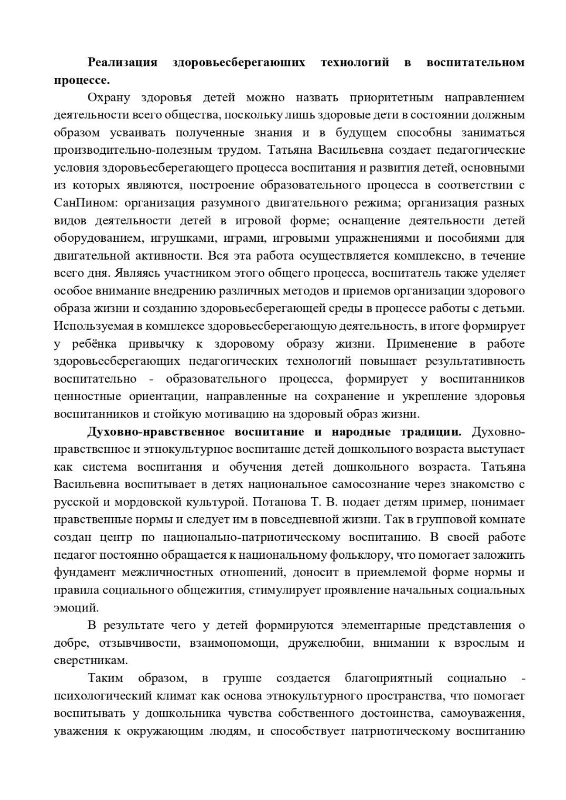

Slide 31
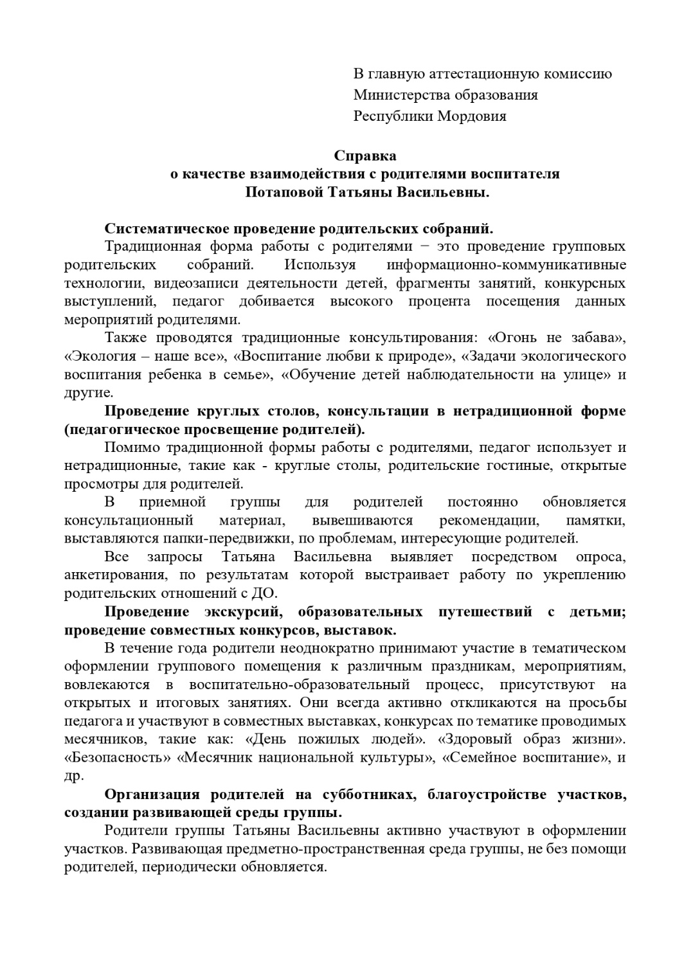
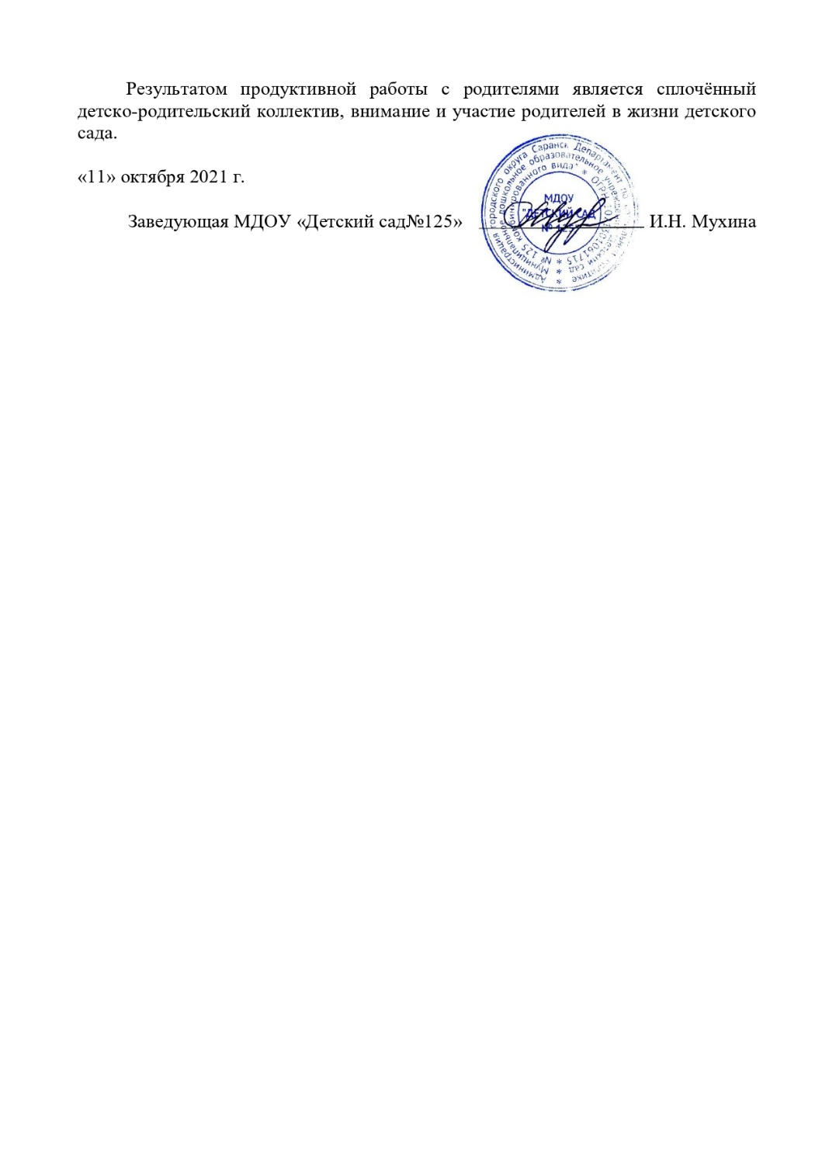
11. Качество взаимодействия с родителями

Slide 32
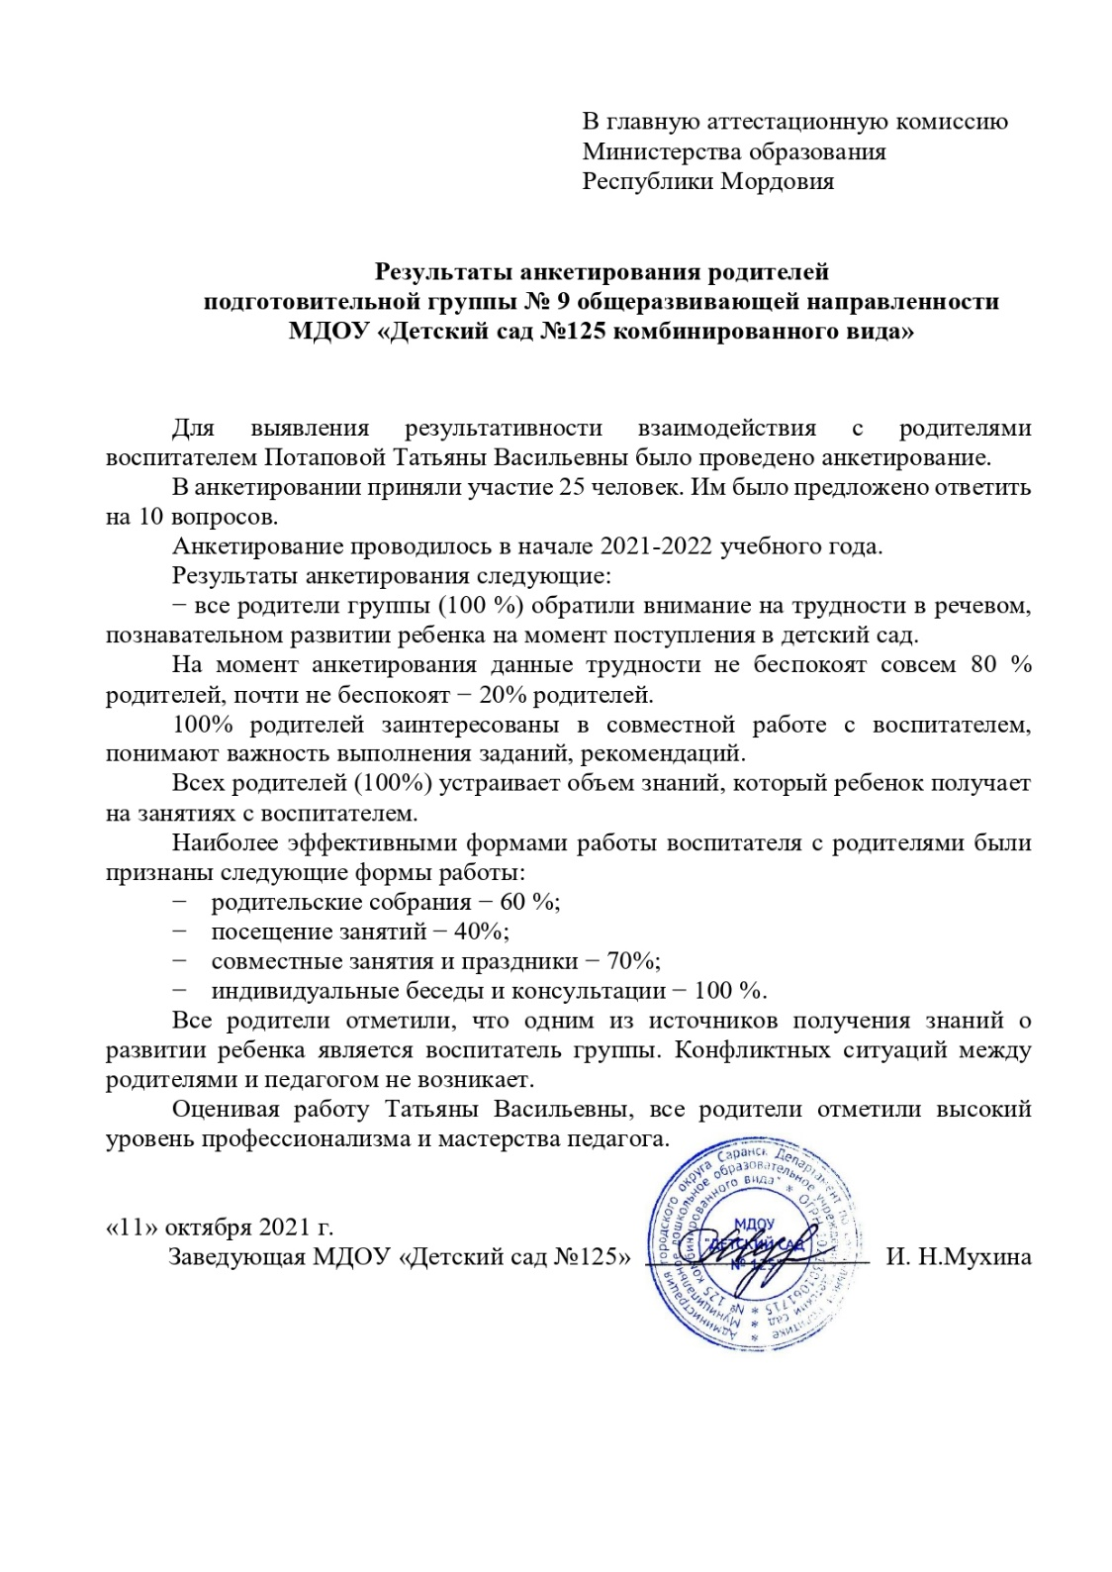

Slide 33
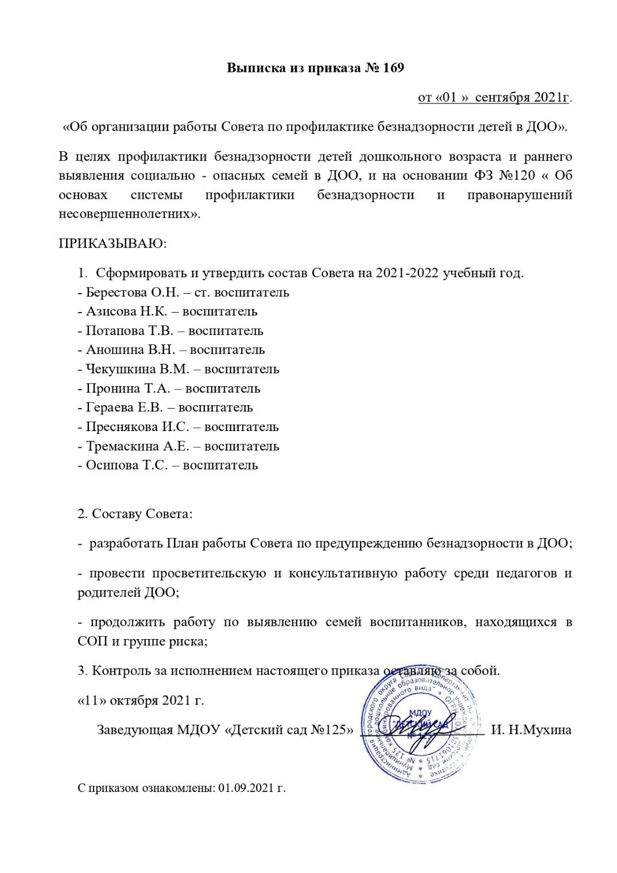
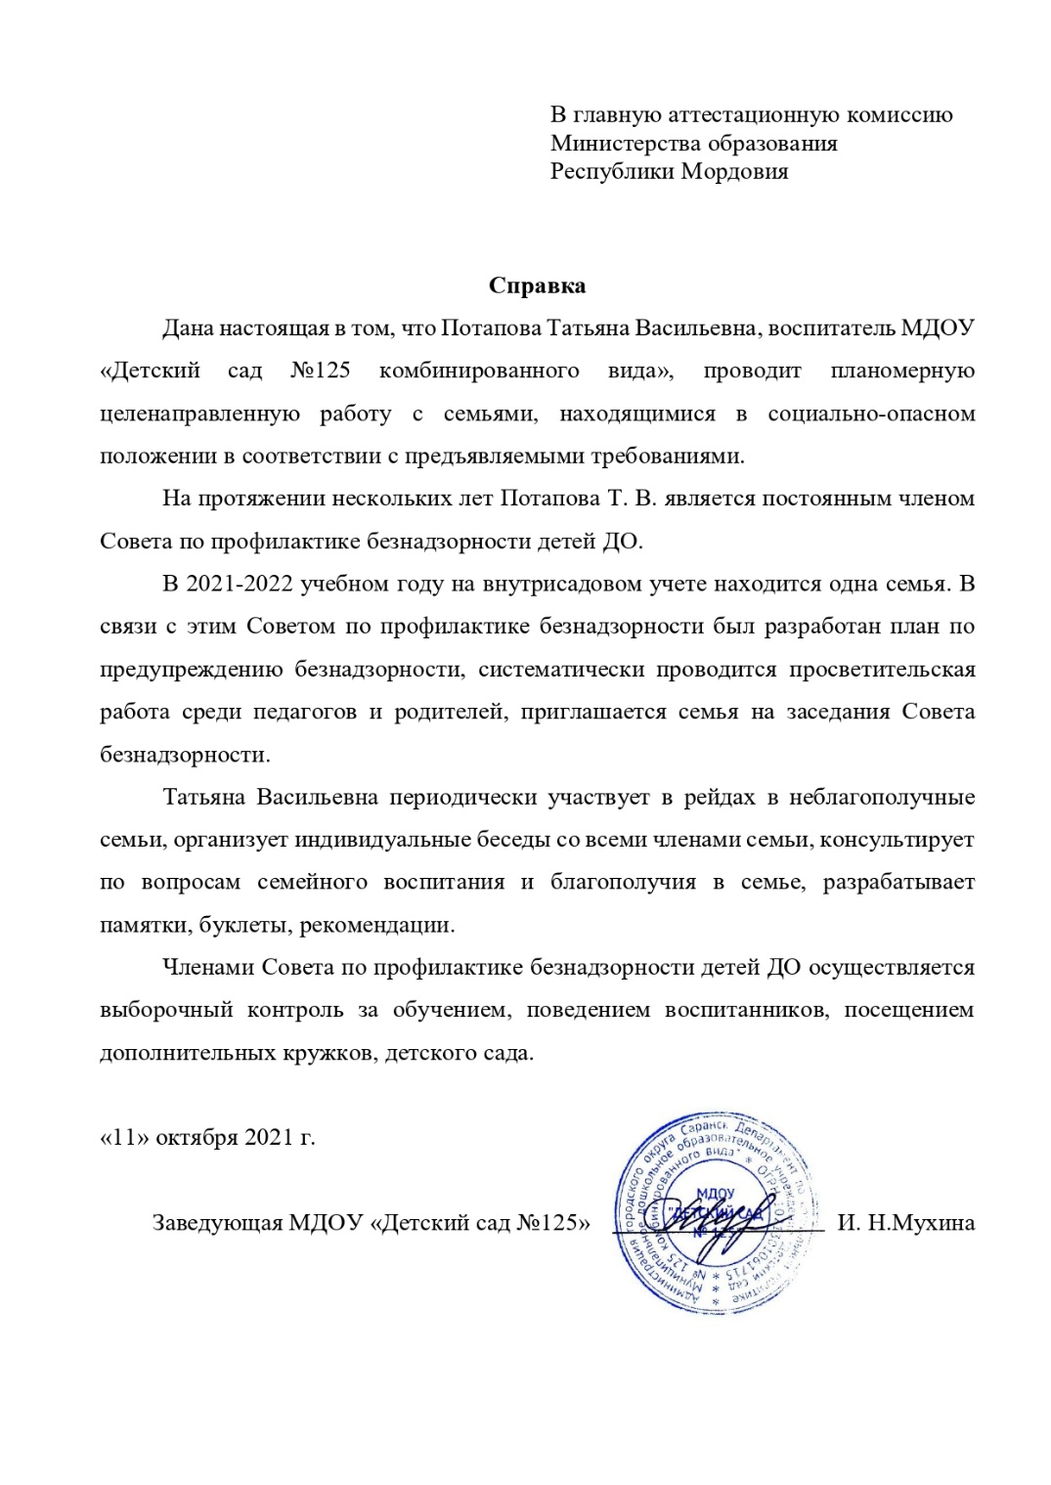
12. Работа с детьми из социально – неблагополучных семей

Slide 34
13. Участие педагога в профессиональных конкурсах
Интернет-конкурс – 2
Муниципальный уровень: Победа и призовые места – 1
Республиканский уровень: Победы и призовые места – 2
Всероссийский уровень:
Победа и призовые места – 2
Международный уровень:
Победа и призовые места – 1

Slide 36
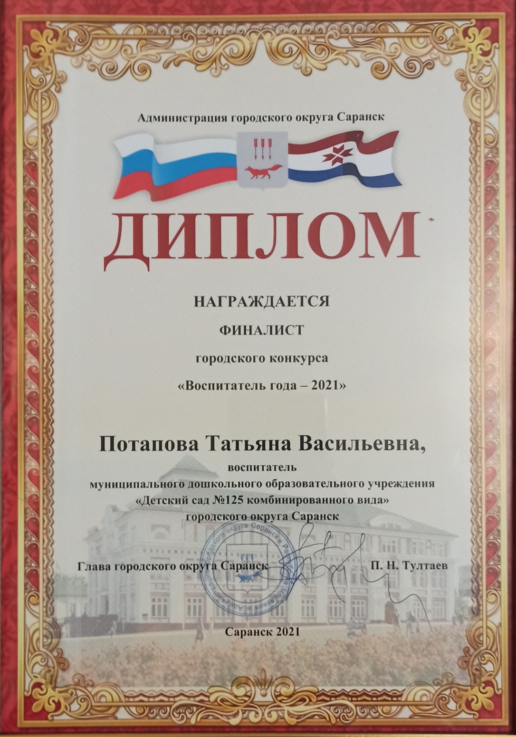

Slide 37
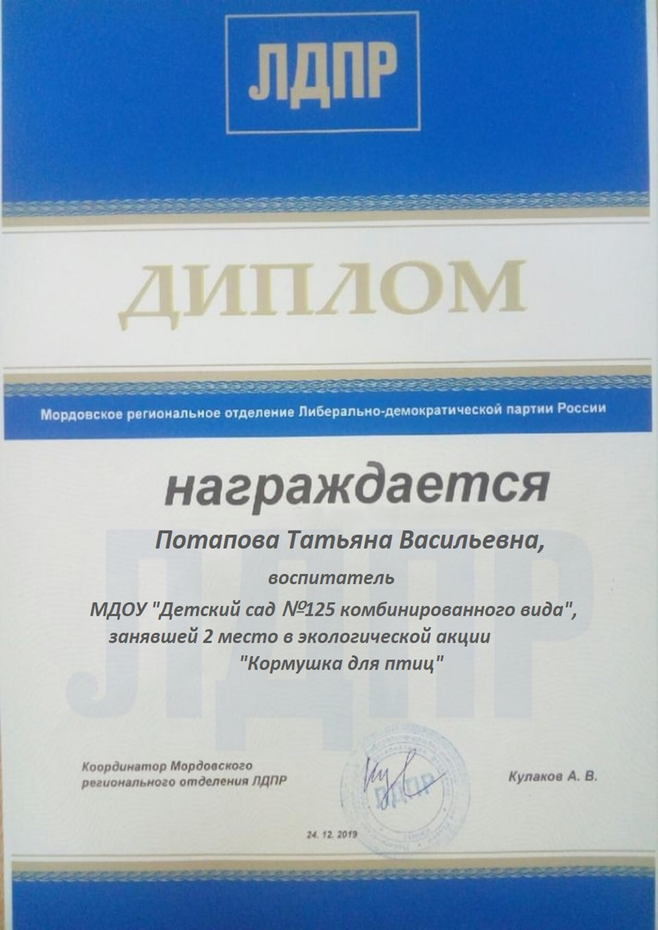

Slide 40
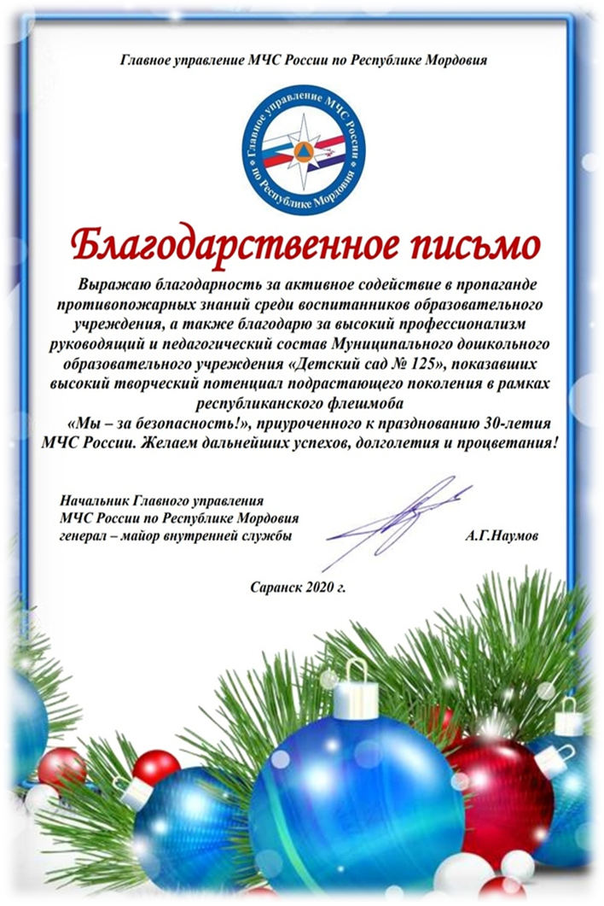
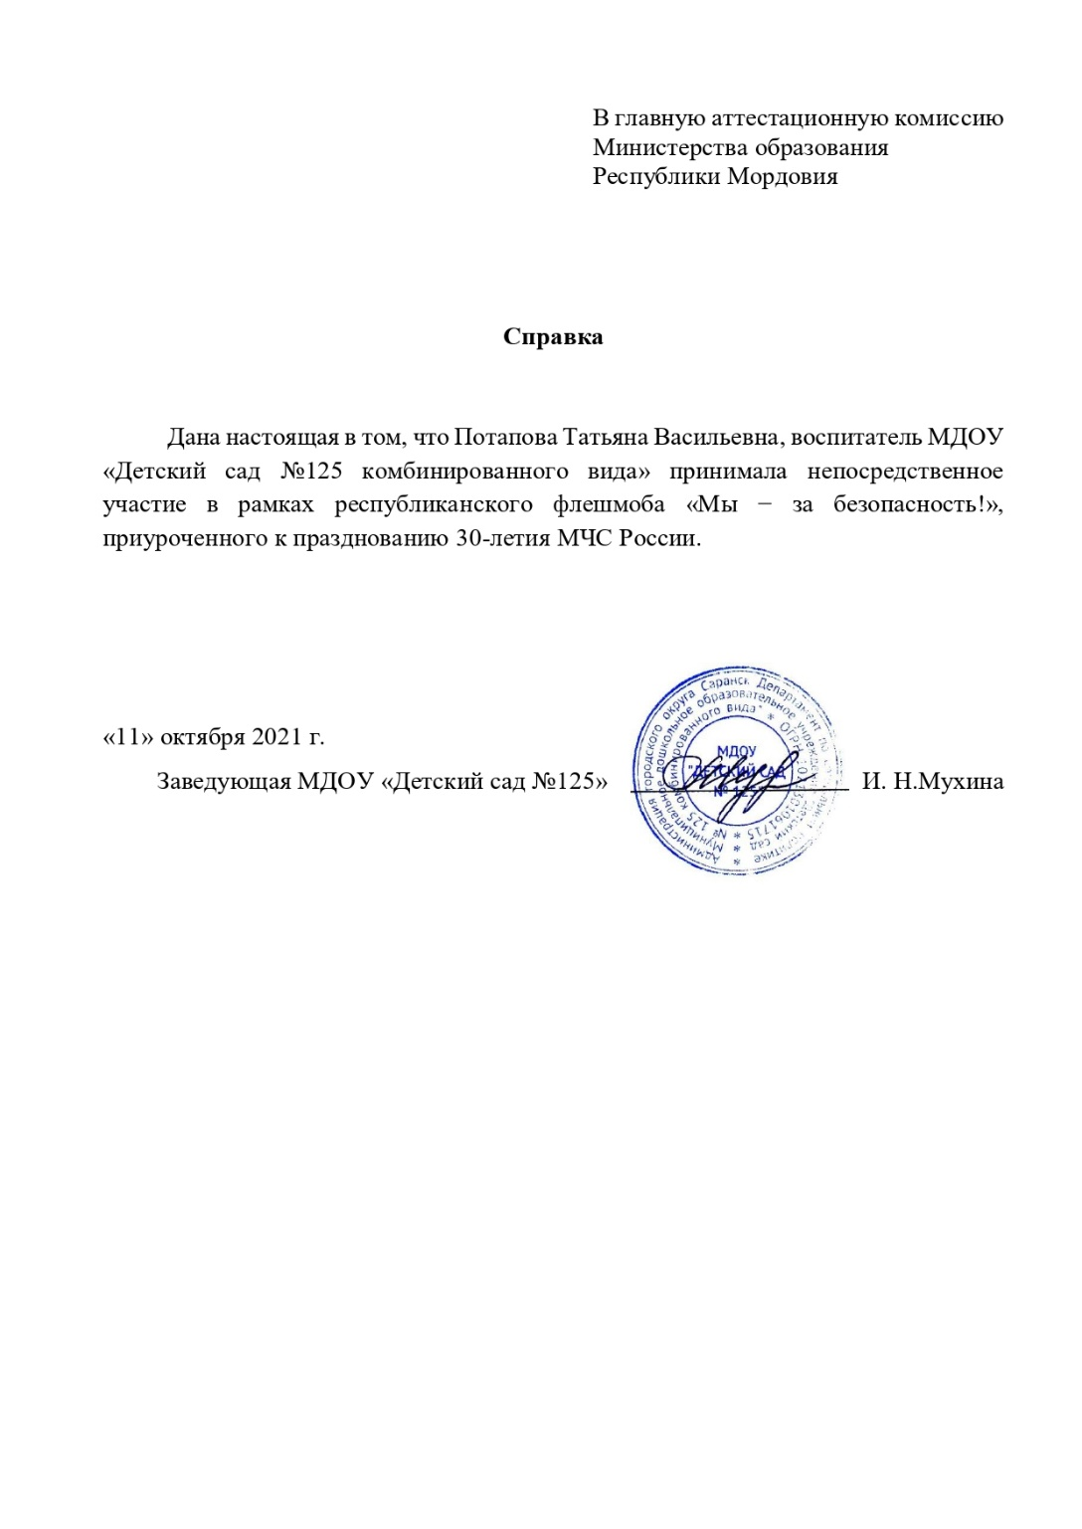
14. Награды и поощрения педагога

Slide 41
